Slide 1
G-Designer: Architecting Multi-agent Communication Topologies via Graph Neural Networks
Zhang et al., ICML 2025
Presented by Peeradon Sarnkaew
2026/10/20
Notes:
Hello everyone. Today I will present G-Designer, a paper by Zhang and colleagues from ICML 2025. The title is "Architecting Multi-agent Communication Topologies via Graph Neural Networks". In one sentence: the paper uses a graph neural network to decide the topology of multi-AI agents coordinating system, by assumption that the topology should be based on.

Slide 2
Overview
Background
Problem
Method
Experiments
Discussion
Conference: ICML 2025
Fields: Multi-Agent Systems (MAS), Variational Graph Auto-Encoders
Why I choose: Ideal for a comprehensive understanding of GNN × MAS
Contribution: - First paper to make the MAS topology input-dependent
- A protocol (MACP) that defines a good topology
Notes:
This paper

Slide 3
Outline
Background
Problem
Method
Experiments
Discussion
1.
Background
2.
Problem
3.
Method
4.
Experiments
5.
Discussion
Notes:
[0:20–0:50] คำถามวิจัยของวันนี้มีประโยคเดียว (กล่องขวา): ถ้าเรามีคำถามหนึ่งข้อ และมีทีม AI หลายตัวที่แต่ละตัวมีบทบาทต่างกัน เราควรให้ “ใครส่งข้อความให้ใคร” จึงจะได้คำตอบที่ดีที่สุด โดยไม่เปลืองค่าใช้จ่ายเกินจำเป็น
ลำดับการเล่ามี 5 ส่วน ตรงกับแถบด้านบนของทุกสไลด์
1) Background — นิยามว่า agent คืออะไร ทำไมทีม agent จึงมองเป็นกราฟได้ และทีมตอบคำถามบนกราฟอย่างไร
2) Problem — หลักฐานว่ากราฟแบบเดียวไม่เหมาะกับทุกคำถาม และเป้าหมาย MACP ที่ผู้เขียนตั้งไว้
3) Method — ทบทวน GCN กับ VGAE สั้น ๆ แล้วเข้า 4 ขั้นของ G-Designer พร้อมสมการทุกตัว
4) Experiments — ชุดข้อมูล ตัวชี้วัด และผลลัพธ์
5) Discussion — ข้อจำกัดที่ควรระวัง และสิ่งที่ควรจำ
ระหว่างทางถ้ามีศัพท์ไหนไม่ชัด ถามได้ทันที

Slide 4
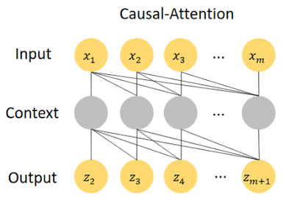
What is a large language model (LLM)?
Background
Problem
Method
Experiments
Discussion
Create a program that calculates BMI.
Pre-engineering
Large Language Model
Post-engineering
OK, sure, you can just type …
Query
LLM
Output

Slide 5
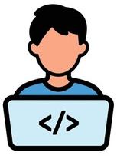


What is an AI agent?
Background
Problem
Method
Experiments
Discussion
Tools
Role
Create a program that calculates BMI.
Pre-engineering
Language Model
Post-engineering
Generating the code artifact at output/bmi.py
Query
LLM
Output
State (Memory)
Feedback loops
Notes:
[2:30–3:40] เมื่อมีกราฟแล้ว ทีมทำงานอย่างไร เปเปอร์อธิบายใน Section 3.2 เป็น 3 ขั้นต่อหนึ่งรอบ
1) จัดลำดับการพูด (สมการ 3): ฟังก์ชัน φ แปลงกราฟเป็นลำดับ σ เงื่อนไขคือ agent ที่อยู่ลำดับหลังต้องไม่เป็นผู้ส่งให้ agent ที่อยู่ลำดับก่อน แปลว่าใครจะพูดต้องรอให้ทุกคนที่ส่งข้อความให้ตัวเองพูดเสร็จก่อน นี่คือ topological order ในทฤษฎีกราฟ และมีได้ก็ต่อเมื่อกราฟในรอบนั้นไม่มีวงวน (เป็น DAG — Directed Acyclic Graph) ศัพท์ N_in(v) หรือ in-neighbourhood หมายถึงเซตของ agent ที่มี edge ชี้เข้ามาหา v
2) แต่ละ agent ตอบ (สมการ 4): R_i^(t) คือคำตอบของ agent i ในรอบ t โดย user prompt คือคำถาม Q รวมกับคำตอบของเพื่อนบ้านขาเข้าในรอบเดียวกัน ถ้าไม่มี edge เข้ามา agent ก็เห็นแค่คำถาม
3) รวมคำตอบ (สมการ 5): ฟังก์ชัน Aggregate ทำได้หลายแบบ เช่นโหวตเสียงข้างมาก ให้ agent สรุปผลอีกตัวหนึ่งเป็นผู้ตัดสิน หรือใช้คำตอบของ agent ตัวสุดท้าย ในการทดลองของเปเปอร์ใช้ summarizer agent
ทำซ้ำ K รอบ ในเปเปอร์ K = 3 ทุกการทดลอง คำตอบสุดท้ายคือ a^(K)
ข้อสังเกตที่โยงไปเรื่องต้นทุน: ทุก edge ทำให้ข้อความถูกคัดลอกไปอยู่ใน prompt ของผู้รับในทุกรอบ จำนวน edge จึงแปรผันกับจำนวน token และค่าใช้จ่ายโดยตรง

Slide 6




What is a multi-agent system (MAS)?
Background
Problem
Method
Experiments
Discussion
GPT Codex
Claude Code
Create a program that calculates BMI.
Aggregation
Query
We created a .py program, .md documentation, and a .pptx presentation slide
Designer
Director
Writer
K times
An edge can carry information, prompts, etc.
Output
Notes:
[2:30–3:40] เมื่อมีกราฟแล้ว ทีมทำงานอย่างไร เปเปอร์อธิบายใน Section 3.2 เป็น 3 ขั้นต่อหนึ่งรอบ
1) จัดลำดับการพูด (สมการ 3): ฟังก์ชัน φ แปลงกราฟเป็นลำดับ σ เงื่อนไขคือ agent ที่อยู่ลำดับหลังต้องไม่เป็นผู้ส่งให้ agent ที่อยู่ลำดับก่อน แปลว่าใครจะพูดต้องรอให้ทุกคนที่ส่งข้อความให้ตัวเองพูดเสร็จก่อน นี่คือ topological order ในทฤษฎีกราฟ และมีได้ก็ต่อเมื่อกราฟในรอบนั้นไม่มีวงวน (เป็น DAG — Directed Acyclic Graph) ศัพท์ N_in(v) หรือ in-neighbourhood หมายถึงเซตของ agent ที่มี edge ชี้เข้ามาหา v
2) แต่ละ agent ตอบ (สมการ 4): R_i^(t) คือคำตอบของ agent i ในรอบ t โดย user prompt คือคำถาม Q รวมกับคำตอบของเพื่อนบ้านขาเข้าในรอบเดียวกัน ถ้าไม่มี edge เข้ามา agent ก็เห็นแค่คำถาม
3) รวมคำตอบ (สมการ 5): ฟังก์ชัน Aggregate ทำได้หลายแบบ เช่นโหวตเสียงข้างมาก ให้ agent สรุปผลอีกตัวหนึ่งเป็นผู้ตัดสิน หรือใช้คำตอบของ agent ตัวสุดท้าย ในการทดลองของเปเปอร์ใช้ summarizer agent
ทำซ้ำ K รอบ ในเปเปอร์ K = 3 ทุกการทดลอง คำตอบสุดท้ายคือ a^(K)
ข้อสังเกตที่โยงไปเรื่องต้นทุน: ทุก edge ทำให้ข้อความถูกคัดลอกไปอยู่ใน prompt ของผู้รับในทุกรอบ จำนวน edge จึงแปรผันกับจำนวน token และค่าใช้จ่ายโดยตรง

Slide 7
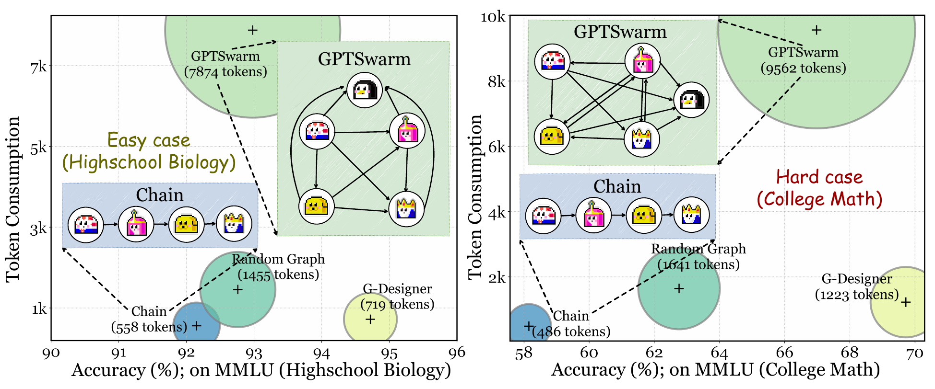
How do we choose the best topology?
Background
Problem
Method
Experiments
Discussion
Easy: Highschool Biology
Chain ≈ GPTSwarm in accuracy, but 558 vs 7,874 tokens
→ A cheap chain is enough
Hard: College Math
GPTSwarm beats Chain by 8.75%
→ Richer communication pays off
x: accuracy (→ better) · y: tokens used (↓ cheaper) · four GPT-4 agents on two MMLU subjects
Too complex a topology might be overkill.
How can we define and choose the appropriate topology?
Notes:
[4:20–5:20] นี่คือหลักฐานที่จูงใจงานนี้ Figure 2 ใช้ GPT-4 สี่ agents ทดสอบบนสองวิชาใน MMLU
วิธีอ่านกราฟ: แกนนอนคือ accuracy ยิ่งไปขวายิ่งดี แกนตั้งคือจำนวน token ที่ใช้ ยิ่งต่ำยิ่งถูก จุดที่ดีที่สุดจึงอยู่มุมขวาล่าง
- ฝั่งซ้าย ชีววิทยาระดับมัธยม (โจทย์ง่าย): chain ได้ accuracy ใกล้เคียง GPTSwarm แต่ใช้แค่ 558 tokens เทียบกับ 7,874 tokens หรือถูกกว่าราว 14 เท่า ดังนั้นสำหรับโจทย์ง่าย กราฟเรียบง่ายก็พอ
- ฝั่งขวา คณิตศาสตร์ระดับมหาวิทยาลัย (โจทย์ยาก): GPTSwarm ชนะ chain 8.75 จุด แปลว่าการสื่อสารที่ซับซ้อนขึ้นคุ้มค่าเมื่อโจทย์ยาก
ข้อสรุป: ไม่มี topology เดียวที่ดีที่สุดทุกกรณี ควรเลือกกราฟตามคำถาม โดยชั่งระหว่างคุณภาพคำตอบกับต้นทุน
(ถ้ามีคนถาม) จุดสีเหลืองมุมขวาล่างคือ G-Designer ใช้ 719 และ 1,223 tokens ตามลำดับ และได้ accuracy สูงสุดทั้งสองวิชา แต่นี่เป็นภาพจูงใจจากการทดลองเล็ก ผลหลักอยู่ในส่วน Experiments

Slide 8
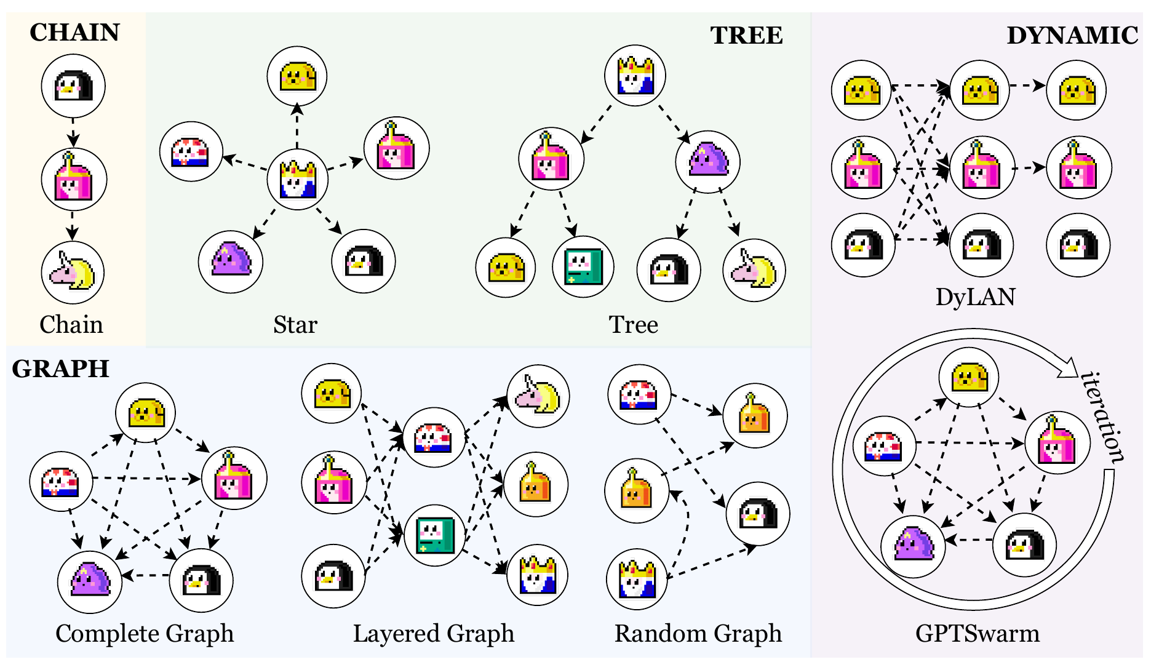
Prior work uses input-independent topologies
Background
Problem
Method
Experiments
Discussion
Hand-designed
Chain, Star, Tree: a fixed workflow
MetaGPT (2023), AutoGen (2024)
Generic graphs
Complete, Layered, Random
MacNet (2024)
Optimized
Tuned on a dataset to minimize loss, without adapting to each input.
DyLAN (2023), GPTSwarm (2024)
Existing work is input-independent: the graph never changes with the query.
Notes:
[3:40–4:20] ภาพนี้คือ Figure 1 ของเปเปอร์ รวบรวม topology ที่งานก่อนหน้าใช้ แบ่งได้ 3 กลุ่ม
- ออกแบบด้วยมือ: chain (ส่งต่อกันเป็นสาย เช่น MetaGPT, ChatDev), star (มีหัวหน้าตรงกลางสั่งงาน เช่น AutoGen), tree (ลำดับชั้น)
- กราฟทั่วไป: complete graph (ทุกคนคุยกับทุกคน), layered graph, random graph
- แบบที่ถูก optimize: DyLAN เลือก agent ที่สำคัญระหว่างทำงาน ส่วน GPTSwarm เรียนรู้ edge และ prompt บนชุดข้อมูล
ข้อสังเกตของผู้เขียนคือ ไม่ว่าจะออกแบบเองหรือ optimize มา ทุกแบบเป็น input-independent คือเมื่อเลือกกราฟแล้วก็ใช้กราฟเดิมกับทุกคำถาม ใน Table 1 ผู้เขียนให้ DyLAN และ GPTSwarm เป็น “partial” ในแง่การปรับตามงาน เพราะปรับได้บ้างแต่ไม่ได้ออกแบบกราฟจากเนื้อหาของคำถามโดยตรง
คำถามต่อไปคือ แล้วการใช้กราฟเดียวกับทุกคำถามเสียหายจริงหรือ สไลด์ถัดไปเป็นหลักฐาน

Slide 9
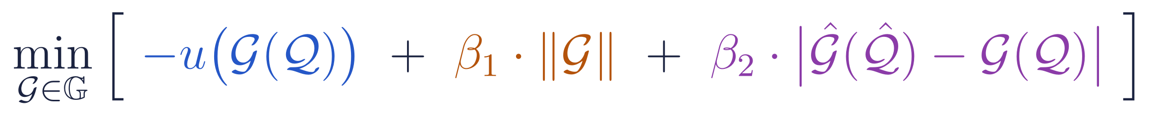
MACP: definition of a “good MAS topology”
Background
Problem
Method
Experiments
Discussion
Eq. (6)
Effectiveness
u(·) = utility of the final answer, e.g., 1 if correct, 0 if wrong
Minimizing −u = maximizing quality
Efficiency
‖G‖ = computation and communication: more edges → more tokens
β₁ sets how much cost matters
Robustness
Q̂, Ĝ = query and system after an attack; penalize the change in output
β₂ sets its weight
Notes:
[6:05–7:05] Definition 3.1 เขียน MACP เป็นปัญหา optimization หนึ่งก้อน คือหากราฟ G จากเซตของกราฟที่เป็นไปได้ ที่ทำให้ผลรวมสามพจน์นี้ต่ำที่สุด
พจน์สีน้ำเงิน −u(G(Q)): u คือ utility evaluator หรือฟังก์ชันให้คะแนนคำตอบ G(Q) คือคำตอบที่ทีมผลิตออกมาเมื่อได้คำถาม Q ถ้าตอบถูกได้ 1 ผิดได้ 0 การ minimize ค่าลบของ u ก็คือการ maximize คุณภาพ
พจน์สีส้ม β₁‖G‖: ‖G‖ (norm ของกราฟ) ในที่นี้ผู้เขียนให้ความหมายว่าเป็นต้นทุนการคำนวณและการสื่อสารของทั้งกราฟ ยิ่ง edge มาก ยิ่งเปลือง token β₁ เป็นน้ำหนักที่บอกว่าเราให้ความสำคัญกับต้นทุนเท่าไร
พจน์สีม่วง β₂|Ĝ(Q̂) − G(Q)|: Q̂ (Q-hat) คือคำถามหลังถูกรบกวน และ Ĝ คือระบบหลังถูกโจมตี เช่นมี agent ตัวหนึ่งถูกแก้ prompt พจน์นี้วัดว่าคำตอบเปลี่ยนไปมากแค่ไหนเมื่อถูกโจมตี ยิ่งเปลี่ยนน้อยยิ่งทนทาน β₂ เป็นน้ำหนักของพจน์นี้
ข้อสังเกตสำคัญ (ระดับอาจารย์มักถาม): สมการ 6 เป็น “หลักการ” ไม่ได้ถูกคำนวณตรง ๆ ในการเทรน เพราะ u ต้องเรียก LLM และพจน์ robustness ต้องจำลองการโจมตี ในวิธีจริงผู้เขียนใช้ loss สามตัว คือ L_utility (คุณภาพ), L_sparse (ทำหน้าที่แทนต้นทุน) และ L_anchor ส่วนพจน์ robustness ไม่มี loss ตรง ๆ หวังผลทางอ้อมจากกราฟที่เบาบาง ซึ่งเราจะเห็นตอนท้ายของ Method

Slide 10
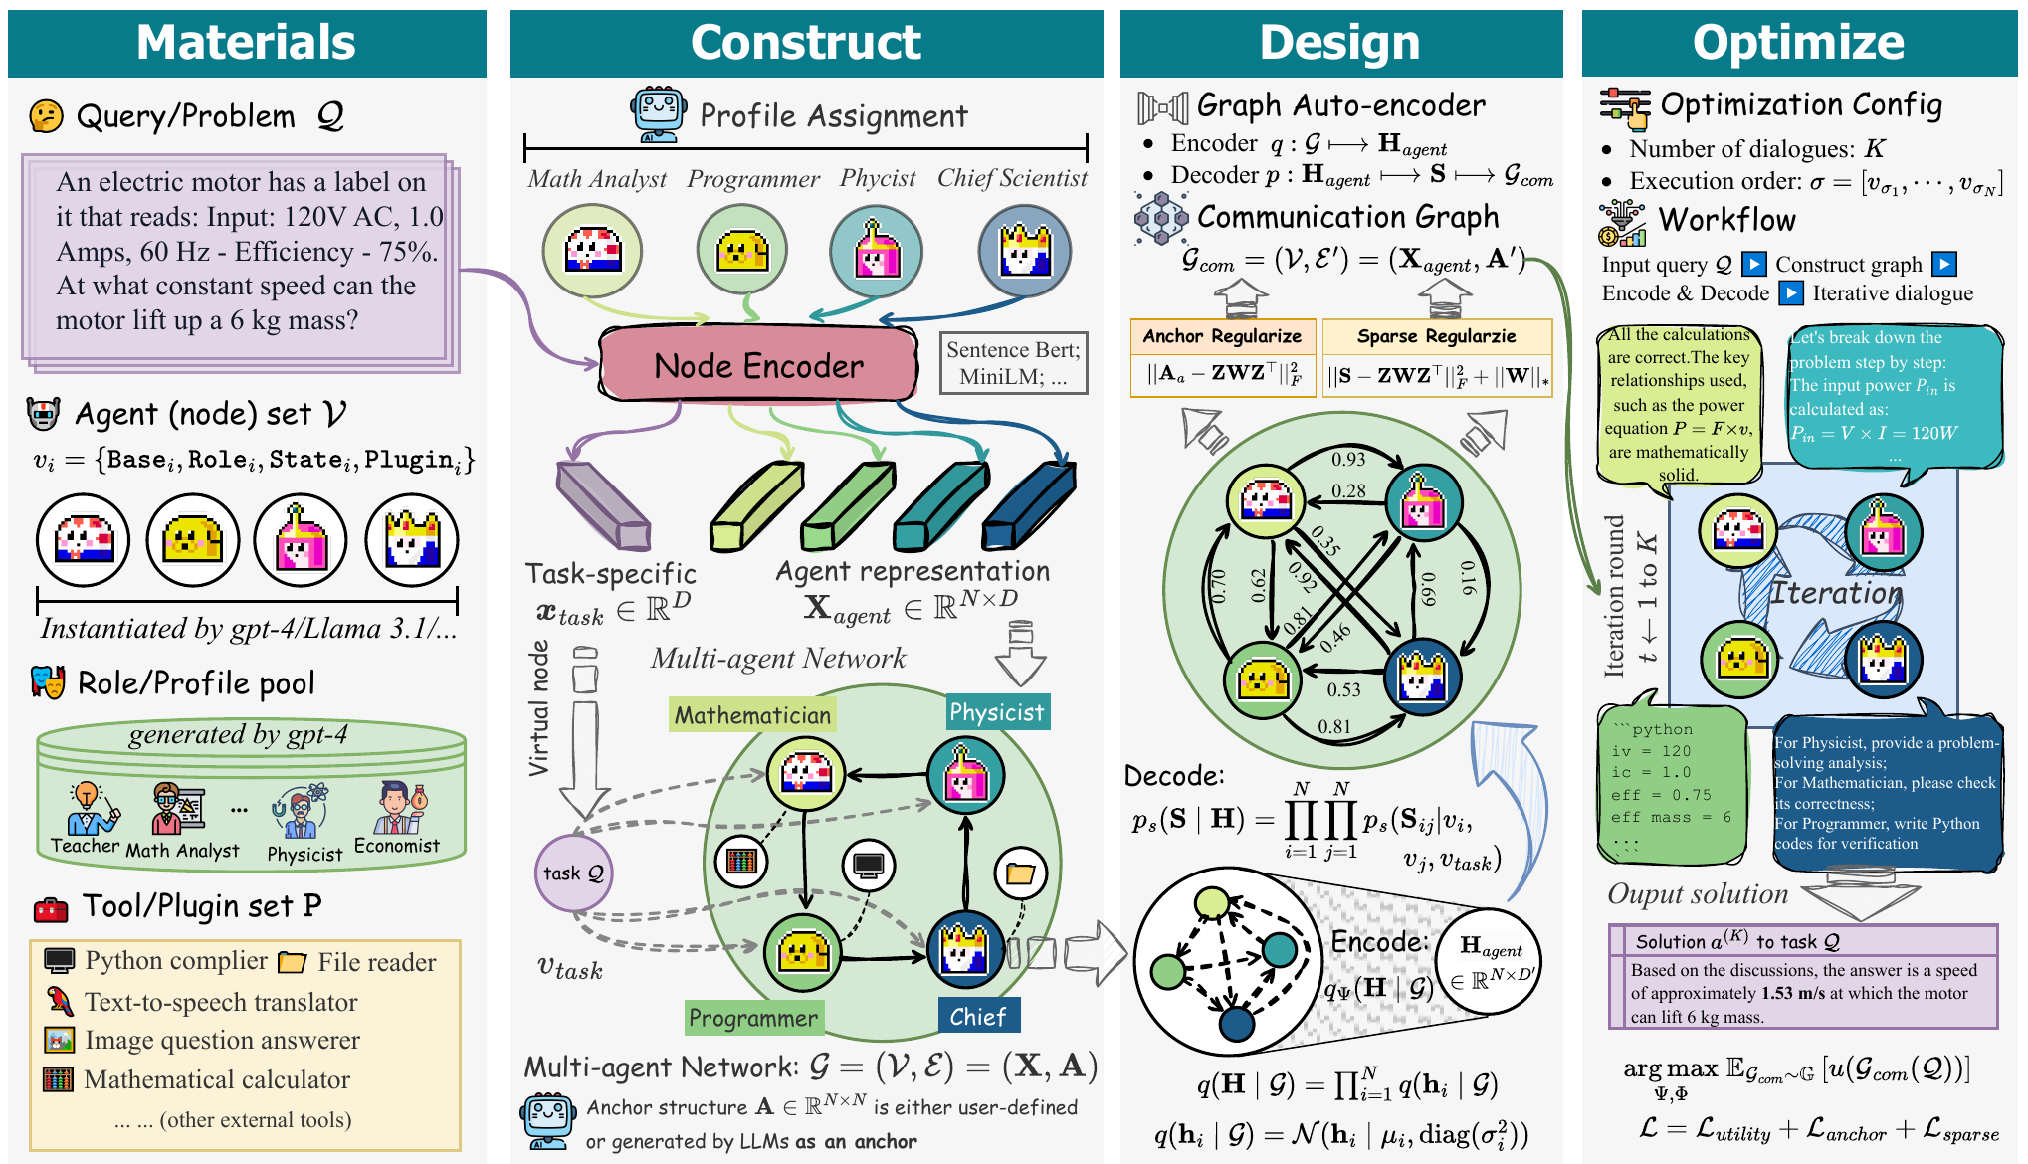
G-Designer: Overview
Background
Problem
Method
Experiments
Discussion
0. Materials
Query, agents, role pool, tools
1. Construct
Embed profiles, add a query node, create an anchor graph
2. Design
VGAE: encode, decode a sketch graph, optimize it into a refined graph
3. Optimize
Agents talk K rounds; answer quality, further optimizing the graph
Notes:
[7:05–7:55] นี่คือภาพรวมของวิธีทั้งหมด (Figure 3) อ่านจากซ้ายไปขวา
- Materials: วัตถุดิบ คือคำถาม Q (ตัวอย่างในภาพเป็นโจทย์ฟิสิกส์เรื่องมอเตอร์ยกมวล 6 kg) ชุด agent กลุ่มบทบาท (role pool ที่ให้ GPT-4 สร้าง) และเครื่องมือ
- Construct (ขั้นที่ 1): แปลง profile ของ agent แต่ละตัวเป็นเวกเตอร์ด้วย Node Encoder แล้วเพิ่ม node พิเศษแทนคำถาม เรียกว่า query node ได้เป็น “multi-agent network” สำหรับป้อนเข้า GNN
- Design (ขั้นที่ 2–3): ใช้ graph auto-encoder แบบ variational คือ encoder สรุป agent แต่ละตัวเป็นเวกเตอร์แฝง แล้ว decoder สร้างกราฟการสื่อสาร ตัวเลขบนเส้นในภาพคือความน่าจะเป็นของแต่ละ edge
- Optimize (ขั้นที่ 4): ให้ agent คุยกันตามกราฟ K รอบ ได้คำตอบ แล้วใช้ความถูกต้องของคำตอบย้อนกลับมาปรับพารามิเตอร์ของ GNN
ข้อควรระวังที่คนสับสนบ่อย: มีกราฟสองตัว ตัวแรกคือกราฟ input ที่ GNN อ่าน (anchor + query node) ตัวที่สองคือกราฟ output ที่ agent ใช้ส่งข้อความจริง GNN ทำหน้าที่ “แปลงกราฟเป็นกราฟ”
ก่อนลงรายละเอียด จะทบทวนเครื่องมือ GNN สองตัวที่ใช้ คือ GCN และ VGAE

Slide 11

Profile assignment
Background
Problem
Method
Experiments
Discussion
Construct
Design
Optimize
All-MiniLM-L6 Transformer
Lightweight text embedding generator
Agent Node Embedding
Context of Role/LLM/Tools
Create a program that calculates BMI.
All-MiniLM-L6 Transformer
Query
Lightweight text embedding generator
Query Node Embedding
Notes:
[7:05–7:55] นี่คือภาพรวมของวิธีทั้งหมด (Figure 3) อ่านจากซ้ายไปขวา
- Materials: วัตถุดิบ คือคำถาม Q (ตัวอย่างในภาพเป็นโจทย์ฟิสิกส์เรื่องมอเตอร์ยกมวล 6 kg) ชุด agent กลุ่มบทบาท (role pool ที่ให้ GPT-4 สร้าง) และเครื่องมือ
- Construct (ขั้นที่ 1): แปลง profile ของ agent แต่ละตัวเป็นเวกเตอร์ด้วย Node Encoder แล้วเพิ่ม node พิเศษแทนคำถาม เรียกว่า query node ได้เป็น “multi-agent network” สำหรับป้อนเข้า GNN
- Design (ขั้นที่ 2–3): ใช้ graph auto-encoder แบบ variational คือ encoder สรุป agent แต่ละตัวเป็นเวกเตอร์แฝง แล้ว decoder สร้างกราฟการสื่อสาร ตัวเลขบนเส้นในภาพคือความน่าจะเป็นของแต่ละ edge
- Optimize (ขั้นที่ 4): ให้ agent คุยกันตามกราฟ K รอบ ได้คำตอบ แล้วใช้ความถูกต้องของคำตอบย้อนกลับมาปรับพารามิเตอร์ของ GNN
ข้อควรระวังที่คนสับสนบ่อย: มีกราฟสองตัว ตัวแรกคือกราฟ input ที่ GNN อ่าน (anchor + query node) ตัวที่สองคือกราฟ output ที่ agent ใช้ส่งข้อความจริง GNN ทำหน้าที่ “แปลงกราฟเป็นกราฟ”
ก่อนลงรายละเอียด จะทบทวนเครื่องมือ GNN สองตัวที่ใช้ คือ GCN และ VGAE

Slide 12

MAS anchor graph
Background
Problem
Method
Experiments
Discussion
Construct
Design
Optimize
Graph structure (anchor graph) is chosen manually (chain)
Directed acyclic graph (DAG)
The query node is a virtual node connected to all agent nodes
This gives the adjacency matrix A
A
 | A | B | C | Q
A | 0 | 1 | 0 | 1
B | 0 | 0 | 1 | 1
C | 0 | 0 | 0 | 1
Q | 1 | 1 | 1 | 1
Q
B
Bidirectional for easier data flow
Anchor Adjacency Matrix
C
Notes:
[7:05–7:55] นี่คือภาพรวมของวิธีทั้งหมด (Figure 3) อ่านจากซ้ายไปขวา
- Materials: วัตถุดิบ คือคำถาม Q (ตัวอย่างในภาพเป็นโจทย์ฟิสิกส์เรื่องมอเตอร์ยกมวล 6 kg) ชุด agent กลุ่มบทบาท (role pool ที่ให้ GPT-4 สร้าง) และเครื่องมือ
- Construct (ขั้นที่ 1): แปลง profile ของ agent แต่ละตัวเป็นเวกเตอร์ด้วย Node Encoder แล้วเพิ่ม node พิเศษแทนคำถาม เรียกว่า query node ได้เป็น “multi-agent network” สำหรับป้อนเข้า GNN
- Design (ขั้นที่ 2–3): ใช้ graph auto-encoder แบบ variational คือ encoder สรุป agent แต่ละตัวเป็นเวกเตอร์แฝง แล้ว decoder สร้างกราฟการสื่อสาร ตัวเลขบนเส้นในภาพคือความน่าจะเป็นของแต่ละ edge
- Optimize (ขั้นที่ 4): ให้ agent คุยกันตามกราฟ K รอบ ได้คำตอบ แล้วใช้ความถูกต้องของคำตอบย้อนกลับมาปรับพารามิเตอร์ของ GNN
ข้อควรระวังที่คนสับสนบ่อย: มีกราฟสองตัว ตัวแรกคือกราฟ input ที่ GNN อ่าน (anchor + query node) ตัวที่สองคือกราฟ output ที่ agent ใช้ส่งข้อความจริง GNN ทำหน้าที่ “แปลงกราฟเป็นกราฟ”
ก่อนลงรายละเอียด จะทบทวนเครื่องมือ GNN สองตัวที่ใช้ คือ GCN และ VGAE

Slide 13
Variational Graph Auto-Encoder (1):
Learn node embeddings
Background
Problem
Method
Experiments
Discussion
Construct
Design
Optimize
Input
The variational graph encoder maps each node and its neighbors to a distribution over embeddings.
Encoder
Gaussian Distribution
μ
log(σ)
Sampler
Node C
 | A | B | C | Q
A | 0 | 1 | 0 | 1
B | 0 | 0 | 1 | 1
C | 0 | 0 | 0 | 1
Q | 1 | 1 | 1 | 1
Sampled Embedding (h_{c})
Node C
Decoder 1
Sketch graph
Decoder 2
2-layer GCN (θ_{e})
Anchor Adjacency Matrix
Refined graph
Notes:
[7:05–7:55] นี่คือภาพรวมของวิธีทั้งหมด (Figure 3) อ่านจากซ้ายไปขวา
- Materials: วัตถุดิบ คือคำถาม Q (ตัวอย่างในภาพเป็นโจทย์ฟิสิกส์เรื่องมอเตอร์ยกมวล 6 kg) ชุด agent กลุ่มบทบาท (role pool ที่ให้ GPT-4 สร้าง) และเครื่องมือ
- Construct (ขั้นที่ 1): แปลง profile ของ agent แต่ละตัวเป็นเวกเตอร์ด้วย Node Encoder แล้วเพิ่ม node พิเศษแทนคำถาม เรียกว่า query node ได้เป็น “multi-agent network” สำหรับป้อนเข้า GNN
- Design (ขั้นที่ 2–3): ใช้ graph auto-encoder แบบ variational คือ encoder สรุป agent แต่ละตัวเป็นเวกเตอร์แฝง แล้ว decoder สร้างกราฟการสื่อสาร ตัวเลขบนเส้นในภาพคือความน่าจะเป็นของแต่ละ edge
- Optimize (ขั้นที่ 4): ให้ agent คุยกันตามกราฟ K รอบ ได้คำตอบ แล้วใช้ความถูกต้องของคำตอบย้อนกลับมาปรับพารามิเตอร์ของ GNN
ข้อควรระวังที่คนสับสนบ่อย: มีกราฟสองตัว ตัวแรกคือกราฟ input ที่ GNN อ่าน (anchor + query node) ตัวที่สองคือกราฟ output ที่ agent ใช้ส่งข้อความจริง GNN ทำหน้าที่ “แปลงกราฟเป็นกราฟ”
ก่อนลงรายละเอียด จะทบทวนเครื่องมือ GNN สองตัวที่ใช้ คือ GCN และ VGAE

Slide 14
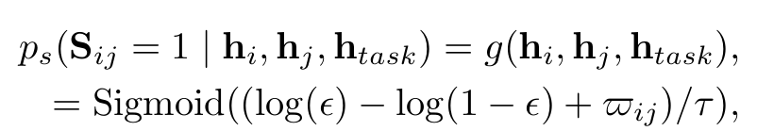

Variational Graph Auto-Encoder (2):
Learn a sketch graph
Background
Problem
Method
Experiments
Discussion
Construct
Design
Optimize
Input
Result: a densely connected sketch graph
Encoder
Gaussian Distribution
Q
μ
log(σ)
h_{i}
FFN (θ_{d})
ω_{ij}
Sampler
h_{j}
1.
Sampled Embedding (h)
Sketch Graph Adj. (S_{ij})
Decoder 1
Decoder 2
Refined Graph Adj.
Sketch graph
$$ε∼\text{Uniform}\left(0,1\right)$$
τ: temperature coefficient
Refined graph
Notes:
[7:05–7:55] นี่คือภาพรวมของวิธีทั้งหมด (Figure 3) อ่านจากซ้ายไปขวา
- Materials: วัตถุดิบ คือคำถาม Q (ตัวอย่างในภาพเป็นโจทย์ฟิสิกส์เรื่องมอเตอร์ยกมวล 6 kg) ชุด agent กลุ่มบทบาท (role pool ที่ให้ GPT-4 สร้าง) และเครื่องมือ
- Construct (ขั้นที่ 1): แปลง profile ของ agent แต่ละตัวเป็นเวกเตอร์ด้วย Node Encoder แล้วเพิ่ม node พิเศษแทนคำถาม เรียกว่า query node ได้เป็น “multi-agent network” สำหรับป้อนเข้า GNN
- Design (ขั้นที่ 2–3): ใช้ graph auto-encoder แบบ variational คือ encoder สรุป agent แต่ละตัวเป็นเวกเตอร์แฝง แล้ว decoder สร้างกราฟการสื่อสาร ตัวเลขบนเส้นในภาพคือความน่าจะเป็นของแต่ละ edge
- Optimize (ขั้นที่ 4): ให้ agent คุยกันตามกราฟ K รอบ ได้คำตอบ แล้วใช้ความถูกต้องของคำตอบย้อนกลับมาปรับพารามิเตอร์ของ GNN
ข้อควรระวังที่คนสับสนบ่อย: มีกราฟสองตัว ตัวแรกคือกราฟ input ที่ GNN อ่าน (anchor + query node) ตัวที่สองคือกราฟ output ที่ agent ใช้ส่งข้อความจริง GNN ทำหน้าที่ “แปลงกราฟเป็นกราฟ”
ก่อนลงรายละเอียด จะทบทวนเครื่องมือ GNN สองตัวที่ใช้ คือ GCN และ VGAE

Slide 15
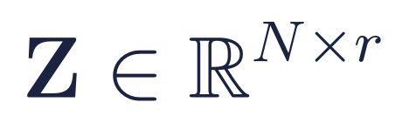
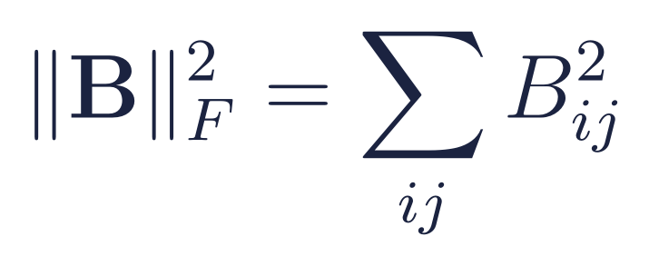
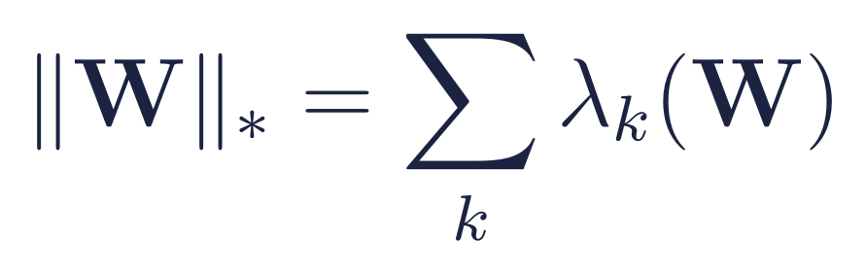
Variational Graph Auto-Encoder (3):
Learn a refined graph
Background
Problem
Method
Experiments
Discussion
Construct
Design
Optimize
Sketch graph
Decoder 2
Refined graph
Similar to Sketch Graph
Sparsity
Similar to Anchor Graph
Result Adj. Matrix
Basis Z
Top-r left singular vectors of S; ZᵀZ = I
Squared Frobenius norm
Sum of squared entries: how far apart two matrices are
Nuclear norm
Sum of singular values: small → low rank, few patterns
Results:
Notes:
[7:05–7:55] นี่คือภาพรวมของวิธีทั้งหมด (Figure 3) อ่านจากซ้ายไปขวา
- Materials: วัตถุดิบ คือคำถาม Q (ตัวอย่างในภาพเป็นโจทย์ฟิสิกส์เรื่องมอเตอร์ยกมวล 6 kg) ชุด agent กลุ่มบทบาท (role pool ที่ให้ GPT-4 สร้าง) และเครื่องมือ
- Construct (ขั้นที่ 1): แปลง profile ของ agent แต่ละตัวเป็นเวกเตอร์ด้วย Node Encoder แล้วเพิ่ม node พิเศษแทนคำถาม เรียกว่า query node ได้เป็น “multi-agent network” สำหรับป้อนเข้า GNN
- Design (ขั้นที่ 2–3): ใช้ graph auto-encoder แบบ variational คือ encoder สรุป agent แต่ละตัวเป็นเวกเตอร์แฝง แล้ว decoder สร้างกราฟการสื่อสาร ตัวเลขบนเส้นในภาพคือความน่าจะเป็นของแต่ละ edge
- Optimize (ขั้นที่ 4): ให้ agent คุยกันตามกราฟ K รอบ ได้คำตอบ แล้วใช้ความถูกต้องของคำตอบย้อนกลับมาปรับพารามิเตอร์ของ GNN
ข้อควรระวังที่คนสับสนบ่อย: มีกราฟสองตัว ตัวแรกคือกราฟ input ที่ GNN อ่าน (anchor + query node) ตัวที่สองคือกราฟ output ที่ agent ใช้ส่งข้อความจริง GNN ทำหน้าที่ “แปลงกราฟเป็นกราฟ”
ก่อนลงรายละเอียด จะทบทวนเครื่องมือ GNN สองตัวที่ใช้ คือ GCN และ VGAE

Slide 16
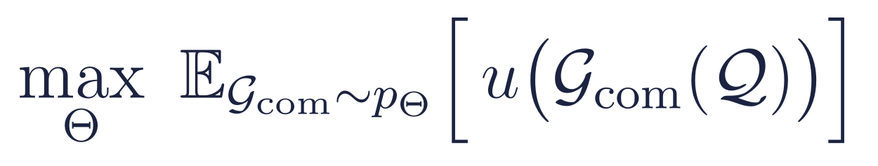
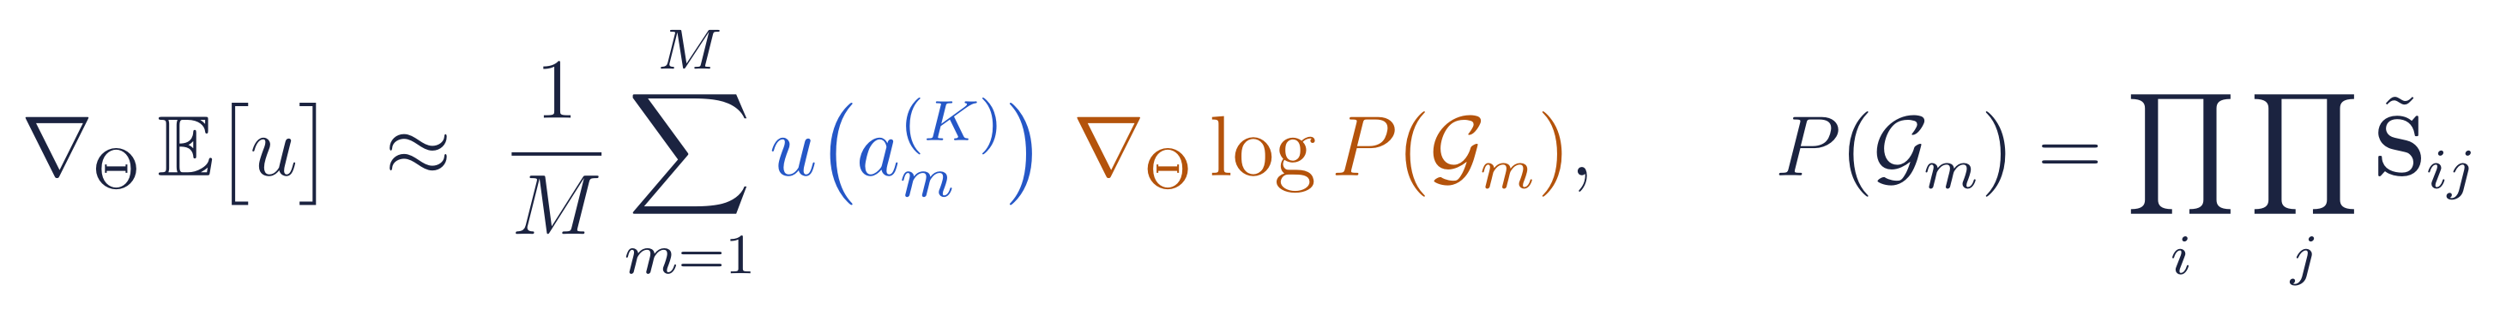
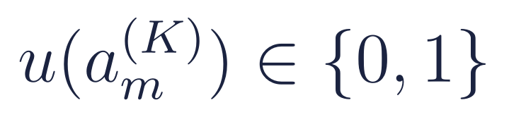
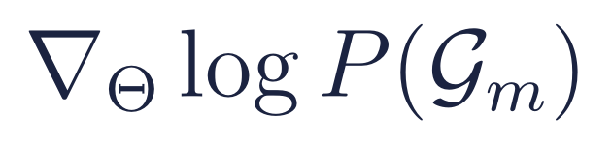
Optimization: learn from answer correctness
Background
Problem
Method
Experiments
Discussion
Construct
Design
Optimize
Optimize θ_{e}, θ_{d}
Policy gradient with REINFORCE algorithm
Refined graph Adj. Matrix
1 Sample M = 10 graphs from the designer
2 Agents communicate for K = 3 rounds using each graph.
Reward: 1 if graph m’s answer is right
Direction that makes graph m more likely
4 Update Θ: make good graphs more likely
3 Score each answer, e.g., u = 1 if correct, else 0
Only graphs with u = 1 are pushed up;
Why not backprop? u(·) calls an LLM and checks the answer: not differentiable.
Notes:
[15:20–16:35] ขั้นที่ 4 คือการเทรน ซึ่งเป็นส่วนที่น่าสนใจที่สุดในมุม ML
สมการ 16: เป้าหมายคือหา Θ (พารามิเตอร์ของ encoder และ decoder) ที่ทำให้ “ค่าคาดหวังของ utility” สูงที่สุด คือโดยเฉลี่ยแล้ว กราฟที่ออกแบบมาทำให้ทีมตอบถูกบ่อยที่สุด (เปเปอร์พิมพ์เป็น argmin แต่ความหมายคือ maximize utility)
ปัญหา: u(·) หาอนุพันธ์ไม่ได้ เพราะต้องเรียก LLM ผ่าน API แล้วเทียบคำตอบกับเฉลย จึงใช้ backpropagation ตรง ๆ ไม่ได้
ทางออกคือ policy gradient หรือ REINFORCE (Williams 1992) สมการ 17: gradient ประมาณได้จากค่าเฉลี่ยของ M กราฟที่สุ่มมา ของ u(a_m) คูณกับ ∇ log P(G_m)
- u(a_m^(K)) (น้ำเงิน): รางวัล เช่น 1 ถ้ากราฟที่ m ทำให้ตอบถูก 0 ถ้าผิด (เปเปอร์เรียกแค่ utility evaluator ส่วนโค้ดใช้ accuracy 0/1)
- ∇ log P(G_m) (ส้ม): ทิศทางของพารามิเตอร์ที่ทำให้กราฟ m มีโอกาสถูกสุ่มมากขึ้น
- คูณกัน: กราฟที่ตอบถูกจะถูกดันให้มีโอกาสมากขึ้น กราฟที่ตอบผิดได้ 0 จึงไม่ถูกดัน
วงจรด้านซ้าย: สุ่มกราฟ 10 แบบ → ให้ agent คุยกัน 3 รอบในแต่ละกราฟ → ตรวจคำตอบ → อัปเดต Θ แล้ววนซ้ำ
P(G) ในเปเปอร์เขียนเป็นผลคูณของ S̃ᵢⱼ ทุกคู่ ไม่มีพจน์ (1 − p) ของ edge ที่ไม่ถูกเลือก จึงไม่ขึ้นกับว่ากราฟที่สุ่มได้มี edge ไหน ถ้าเขียนแบบ Bernoulli เต็มรูปต้องมีพจน์นี้ (ดู appendix) ในโค้ดสาธารณะใช้แบบเต็มรูป และเปเปอร์พิมพ์ ∇P แทน ∇log P ในสไลด์นี้แสดงเป็นรูปมาตรฐาน
(ถ้าถูกถาม) เปเปอร์ไม่ได้ใช้ baseline หรือ variance reduction ที่ระบุไว้ ซึ่ง REINFORCE ปกติจะมี variance สูง

Slide 17
Background
Problem
Method
Experiments
Discussion
Construct
Design
Optimize
Training is cheap; inference is frozen
L_{utility}: Final graph optimization loss
L_{anchor}: Anchoring term in refined graph loss
L_{sparse}: Sparsity term in refined graph loss
Stage | Training | Inference (test)
Queries | B′ = 40 or 80 from the benchmark | The remaining queries
Needs correct answers? | Yes, to compute u | No
Designer weights Θ | Updated | Frozen
Per query | Sample 10 graphs → run → update Θ | Design one graph → run once
Notes:
[16:35–17:15] สรุปการเทรนทั้งหมด loss รวมของ G-Designer มีสามส่วน
- L_utility (น้ำเงิน): มาจาก policy gradient ในสมการ 16–17 ผลักให้ทีมตอบถูก
- L_anchor (เขียว): พจน์ที่ 1 และ 3 ของสมการ 14 ให้กราฟใกล้ sketch และ anchor
- L_sparse (ส้ม): พจน์ที่ 2 ของสมการ 14 คือ nuclear norm ให้กราฟกะทัดรัด
เทียบกับ MACP ในสมการ 6: L_utility คือพจน์คุณภาพ L_sparse ทำหน้าที่แทนพจน์ต้นทุน ส่วนพจน์ robustness ไม่มี loss ตรง ๆ ผู้เขียนอ้างว่าได้มาจากความเบาบางของกราฟและการ encode agent
ตาราง: การเทรนใช้คำถามแค่ B′ = 40 หรือ 80 ข้อจาก benchmark ซึ่งต้องมีเฉลยเพื่อคำนวณ u แต่ละคำถามสุ่มกราฟ 10 แบบ ให้ agent คุยกัน แล้วอัปเดต Θ
ตอนทดสอบ ตรึง Θ ไว้ ไม่ต้องใช้เฉลย แค่ออกแบบกราฟสำหรับคำถามใหม่แล้วให้ agent ทำงานตามนั้น ดังนั้นต้นทุนหลักตอนใช้งานคือ token ของ agent ไม่ใช่ตัว GNN ซึ่งเล็กมาก
จบส่วน Method ต่อไปคือการทดลอง

Slide 18
Six benchmarks, three task types
Background
Problem
Method
Experiments
Discussion
Task type | Dataset | What one question looks like | Answer | Metric | # Test
General reasoning | MMLU | Exam question, 57 subjects | A–D | Accuracy | 153
Math reasoning | GSM8K | Grade-school word problem | Number | Accuracy | 1,319
Math reasoning | MultiArith | Multi-step arithmetic word problem | Number | Accuracy | 600
Math reasoning | SVAMP | Word problem with altered wording | Number | Accuracy | 1,000
Math reasoning | AQuA | Algebra word problem, 5 options | A–E | Accuracy | 254
Code generation | HumanEval | Python function from a docstring | Code | pass@1 | 164
Notes:
[17:15–17:55] ส่วนการทดลอง เริ่มจากชุดข้อมูล 6 ชุด แบ่งเป็น 3 ประเภท (Table 4)
- General reasoning: MMLU เป็นข้อสอบปรนัย 4 ตัวเลือก ครอบคลุม 57 วิชา
- Math reasoning: GSM8K โจทย์ปัญหาคณิตระดับประถม, MultiArith โจทย์เลขหลายขั้นตอน, SVAMP โจทย์ที่ดัดแปลงถ้อยคำเพื่อทดสอบว่าโมเดลไม่ได้จำรูปแบบ, AQuA โจทย์พีชคณิตแบบ 5 ตัวเลือก
- Code generation: HumanEval ให้ docstring ของฟังก์ชัน Python แล้วให้เขียนโค้ด
คอลัมน์ Answer สำคัญ เพราะกำหนดวิธีตรวจ: ตัวเลือก ตัวเลข หรือโค้ดที่ต้องรันจริง
ข้อสังเกตที่จะใช้ตอนวิจารณ์: MMLU ใช้คำถามทดสอบเพียง 153 ข้อ ดังนั้นตอบถูกเพิ่ม 1 ข้อ คะแนนขยับ 100/153 ≈ 0.65 จุด ความต่างที่น้อยกว่านี้จึงมีความหมายทางสถิติจำกัด

Slide 19
Evaluation settings
Background
Problem
Method
Experiments
Discussion
Configuration
Single agent (prompting)
Directly asking, CoT, ComplexCoT, Self-Consistency, PHP
LLM
gpt-4-1106-preview (main)
gpt-3.5-turbo-0125 (scaling)
Team
5 agents; profiles by gpt-4
A summarizer gives the answer
Fixed topologies (5 agents)
Chain, Star, Tree, Complete graph, Random graph
Dialogue
K = 3 rounds
Temperature 1 (multi), 0 (single)
Designer
MiniLM encoder, D = 384
Chain anchor, 2-layer GCN
Multi-agent frameworks
AutoGen, MetaGPT, LLM-Blender, LLM-Debate, DyLAN, GPTSwarm
Training
Train queries (B′) = 40 or 80
Sampled graphs for gradient opt. (M) = 10, τ = 0.01, ζ = 0.1
Notes:
[17:55–18:35] การตั้งค่าการทดลอง
- LLM หลักคือ gpt-4-1106-preview ส่วนการทดลองเพิ่มจำนวน agent ใช้ gpt-3.5-turbo-0125
- ทีมมี 5 agents ใช้ GPT-4 สร้าง profile และมี summarizer agent รวบรวมบทสนทนาแล้วให้คำตอบสุดท้าย
- คุยกัน K = 3 รอบ temperature = 1 สำหรับแบบหลาย agent และ 0 สำหรับ single agent (temperature คือระดับความสุ่มของ LLM)
- ตัวออกแบบกราฟ: encoder MiniLM ขนาด 384 มิติ anchor แบบ chain และ GCN สองชั้น
- การเทรน: ใช้ 40 หรือ 80 คำถาม สุ่ม 10 กราฟต่อคำถาม τ = 0.01 ζ = 0.1
Baseline 3 กลุ่ม
1) Single agent: Vanilla (ถามตรง ๆ), CoT (chain-of-thought ให้คิดทีละขั้น), ComplexCoT (ตัวอย่างที่มีขั้นตอนซับซ้อน), Self-Consistency (สุ่มหลายคำตอบแล้วโหวต), PHP (progressive-hint prompting ใช้คำตอบก่อนหน้าเป็นคำใบ้)
2) Topology คงที่ 5 agents: chain, star, tree, complete, random
3) Framework หลาย agent: AutoGen, MetaGPT (เฉพาะงานโค้ด), LLM-Blender (รวมคำตอบหลายโมเดล), LLM-Debate (ให้ agent โต้แย้งกัน), DyLAN และ GPTSwarm ที่เห็นไปแล้ว
ทุกวิธีที่เป็น multi-agent ใช้ GPT-4 5 agents เท่ากัน เพื่อให้เปรียบเทียบได้

Slide 20
Results on MACP: effectiveness
Background
Problem
Method
Experiments
Discussion
Method | MMLU | GSM8K | MultiArith | SVAMP | AQuA | HumanEval | Avg.
Vanilla · 1 agent | 82.14 | 85.40 | 93.15 | 87.18 | 70.34 | 71.68 | 81.65
PHP · 1 agent | 83.45 | 95.50 | 98.10 | 90.02 | 79.00 | 82.96 | 88.17
Chain (= anchor) | 82.35 | 85.57 | 94.38 | 83.41 | 70.94 | 80.88 | 82.92
Complete graph | 83.15 | 86.49 | 97.20 | 89.48 | 79.21 | 83.75 | 86.55
LLM-Debate | 83.69 | 90.23 | 96.27 | 90.56 | 77.52 | 83.79 | 87.01
DyLAN | 80.16 | 88.16 | 94.27 | 87.40 | 74.16 | 89.70 | 85.64
GPTSwarm | 83.98 | 89.74 | 97.84 | 86.42 | 78.16 | 88.49 | 87.32
G-Designer | 84.50 | 95.07 | 98.30 | 91.85 | 79.47 | 89.90 | 89.84
Orange = best in column
HumanEval = pass@1; other datasets = accuracy
Authors: G-Designer >> Chain(anchor), i.e. its adaptive topology >> manually selected anchor topology (?)
Notes:
[19:45–20:45] ผลหลัก Table 1 (เลือกบางแถว ตารางเต็มอยู่ใน appendix) ทุกวิธีแบบ multi-agent ใช้ GPT-4 5 agents
อ่านตาราง: ตัวเลขสีส้มคือคะแนนดีที่สุดของแต่ละคอลัมน์
- G-Designer ดีที่สุด 5 จาก 6 ชุด ยกเว้น GSM8K ที่ PHP (single agent ที่ใช้คำใบ้ซ้ำ ๆ) ได้ 95.50 สูงกว่า 95.07 เล็กน้อย
- ค่าเฉลี่ย 89.84 เทียบกับอันดับสอง PHP 88.17 ห่าง 1.67 จุด
- HumanEval 89.90 สูงกว่า DyLAN 89.70 และสูงกว่า MetaGPT (85.90 ในตารางเต็ม) ราว 4 จุด
แถวที่ควรดูเป็นพิเศษคือ Chain เพราะเป็น anchor ของ G-Designer เอง ถ้า G-Designer ดีเพราะ anchor ก็ควรได้ผลใกล้ chain แต่จริง ๆ ดีกว่า 9.50 จุดบน GSM8K และ 8.44 จุดบน SVAMP ผู้เขียนใช้ข้อนี้ยืนยันว่าความดีมาจากการออกแบบกราฟ ไม่ใช่จาก anchor
ข้อควรระวัง: ส่วนต่างกับอันดับสองบางชุดเล็กมาก เช่น MMLU +0.52 จาก GPTSwarm ซึ่งน้อยกว่าคำถาม 1 ข้อ (0.65 จุด) และเปเปอร์ไม่ได้รายงาน variance จะกลับมาพูดในช่วง critical reading

Slide 21
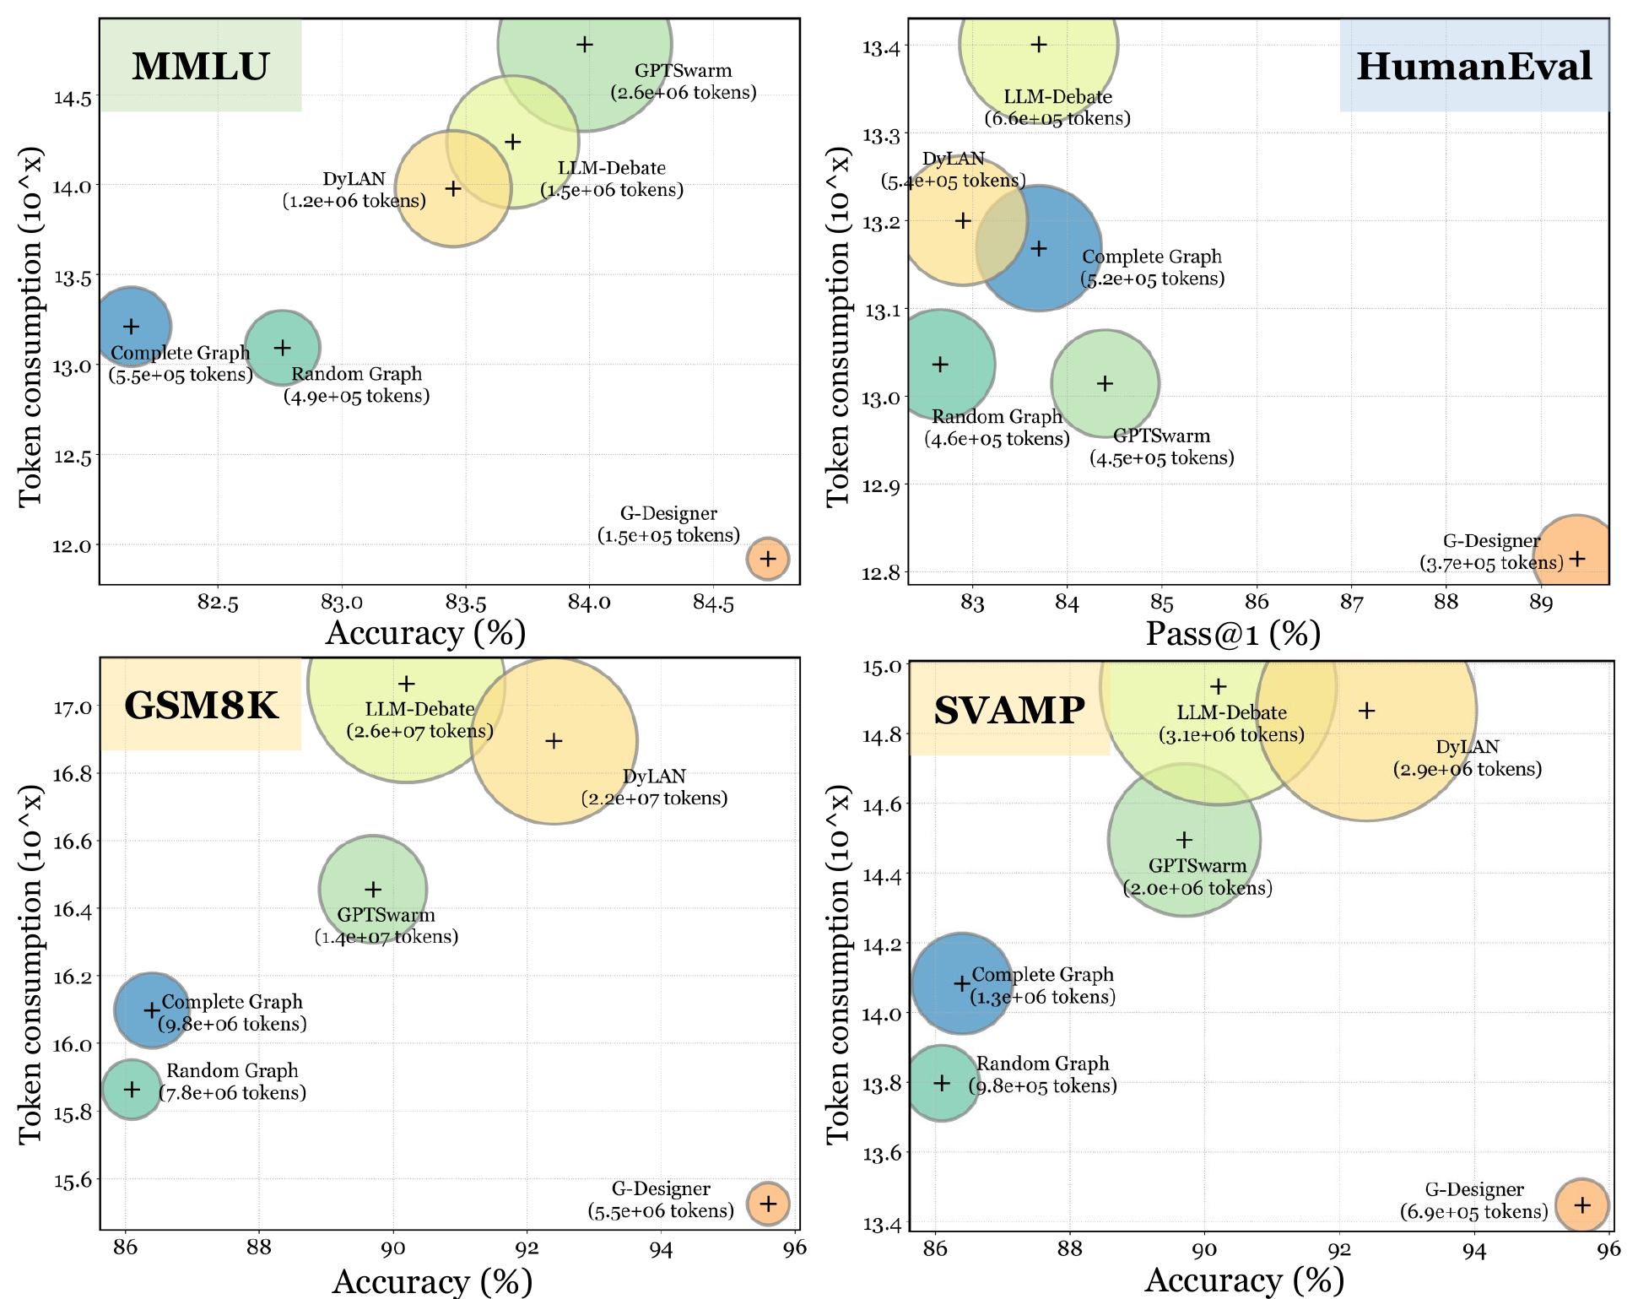
Results on MACP: efficiency
Background
Problem
Method
Experiments
Discussion
17×
fewer tokens than GPTSwarm on MMLU (1.5×10⁵ vs 2.6×10⁶)
23.7%
of DyLAN’s tokens on SVAMP, ≈ 4% more accurate
Simple graphs are cheap but weak; rich graphs strong but costly. G-Designer gets both.
Notes:
[20:45–21:35] นอกจากตอบถูกกว่า ยังต้องดูว่าเปลืองแค่ไหน Figure 4 มีสี่ชุดข้อมูล
วิธีอ่าน: หนึ่งวงกลมคือหนึ่งวิธี แกนนอนคือ accuracy (HumanEval เป็น pass@1) ยิ่งขวายิ่งดี แกนตั้งคือจำนวน prompt token ในสเกล log ยิ่งต่ำยิ่งถูก (ป้ายในรูปเขียน 10^x แต่ค่าบนแกนตรงกับ log ธรรมชาติ เช่น ln(1.5 × 10⁵) ≈ 11.9 เป็นจุดผิดเล็กน้อยของรูป) ขนาดวงกลมแปรผันกับค่าบนแกนตั้ง มุมขวาล่างจึงดีที่สุด
สิ่งที่เห็นทุกแผง: G-Designer (วงสีส้มเล็ก) อยู่มุมขวาล่างเสมอ
- MMLU: ใช้ประมาณ 1.5 × 10⁵ tokens ขณะที่ GPTSwarm ใช้ 2.6 × 10⁶ คือน้อยกว่าประมาณ 17 เท่า
- SVAMP: ผู้เขียนรายงานว่าแม่นกว่า DyLAN ราว 4 จุด โดยใช้ token เพียง 23.7% ของ DyLAN
แพทเทิร์นทั่วไป: กราฟง่าย ๆ เช่น complete หรือ random ใช้ token น้อยกว่าแต่แม่นน้อย ส่วนระบบซับซ้อนอย่าง GPTSwarm, DyLAN, LLM-Debate แม่นแต่แพง G-Designer ได้ทั้งสองอย่าง เพราะใช้กราฟเล็กกับคำถามง่าย
หมายเหตุ: ตัวเลข 17 เท่าคำนวณจาก label ในรูป ในเนื้อความผู้เขียนเขียนว่าลด token ได้ 92.24% ซึ่งเท่ากับราว 13 เท่า ตัวเลขสองแหล่งนี้ไม่ตรงกัน ถ้าถูกถามให้อ้าง label ในรูป

Slide 22
Results on MACP: training efficiency
Background
Problem
Method
Experiments
Discussion
Method | Accuracy | Train tokens | Inference tokens | Total tokens | Train time | Inference time
Complete graph | 86.4 | – | 9.8×10⁶ | 9.8×10⁶ | – | 2.4 h
DyLAN | 88.1 | 9.6×10⁶ | 1.3×10⁷ | 2.2×10⁷ | 2.8 h | 4.6 h
GPTSwarm | 89.7 | 5.5×10⁶ | 8.4×10⁶ | 1.4×10⁷ | 2.1 h | 2.8 h
G-Designer | 95.0 | 2.7×10⁵ | 8.2×10⁶ | 8.5×10⁶ | 0.3 h | 2.3 h
20×
fewer training tokens than GPTSwarm (2.7×10⁵ vs 5.5×10⁶)
7×
faster training timr than (GPTSwarm)
3.8 GB only
GPU memory even with 1,000 agents (2.7 GB with 5)
Notes:
[21:35–22:15] ต้นทุนการเทรน (Table 2 บน GSM8K) เทียบกับวิธีที่ต้องเทรนหรือปรับตัวเหมือนกัน
คอลัมน์: accuracy, จำนวน token ตอนเทรน, ตอน inference, รวม, และเวลาตอนเทรนกับตอน inference
ประเด็นหลัก
- Token ตอนเทรน: G-Designer ใช้ 2.7 × 10⁵ ขณะที่ GPTSwarm ใช้ 5.5 × 10⁶ น้อยกว่าราว 20 เท่า เพราะเทรนด้วยคำถามแค่ 40–80 ข้อ
- เวลาเทรน 0.3 ชั่วโมง เทียบกับ 2.1 ชั่วโมง เร็วกว่าราว 7 เท่า
- Token รวมต่ำที่สุด 8.5 × 10⁶ และ accuracy สูงสุด 95.0
- Complete graph ไม่ต้องเทรน จึงไม่มีตัวเลขฝั่งเทรน
Table 5: หน่วยความจำ GPU ของตัวออกแบบกราฟ 2.7 GB ที่ 5 agents และเพิ่มเป็นแค่ 3.8 GB ที่ 1,000 agents เพราะ GNN เล็กมากเมื่อเทียบกับ LLM ต้นทุนหลักอยู่ที่การเรียก LLM ไม่ใช่ GNN
(ถ้าถูกถาม) เปเปอร์ไม่ได้ระบุจำนวนรอบที่รัน และไม่มีช่วงความเชื่อมั่น

Slide 23
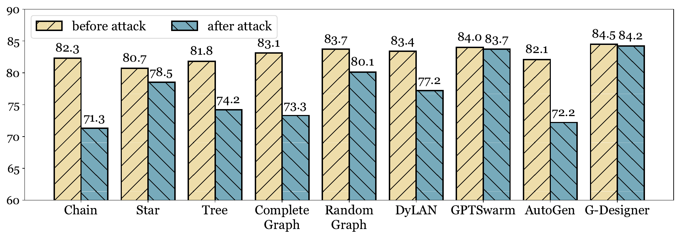
Results on MACP: robustness
Background
Problem
Method
Experiments
Discussion
Attack: 1 of 5 agents gets an adversarial system prompt on the MMLU dataset (as in GPTSwarm)
Authors’ explanation: the encoder spots the malicious agent and the decoder prunes its edges.
Plausible, but not shown directly; GPTSwarm is equally robust here.
Notes:
[22:15–23:05] ความทนทานต่อการโจมตี (Figure 5, MMLU)
การตั้งค่า: ทำตาม GPTSwarm คือแก้ system prompt ของ agent 1 ใน 5 ตัวให้เป็นตัวร้าย เช่นตั้งใจให้คำตอบผิดหรือชักจูงทีม แล้ววัด accuracy ก่อน (แท่งเหลือง) และหลังโจมตี (แท่งฟ้า)
ผลลัพธ์ (ความต่างคำนวณจากตัวเลขบนแท่ง)
- Chain ตกมากที่สุด 82.3 → 71.3 = 11.0 จุด เพราะในสายโซ่ ถ้าคนตรงกลางเป็นตัวร้าย ข้อมูลผิดจะส่งต่อไปถึงปลายทางโดยไม่มีใครตรวจ
- AutoGen ตก 9.9, DyLAN ตก 6.2 จุด
- GPTSwarm และ G-Designer ตกเพียง 0.3 จุด (G-Designer 84.5 → 84.2)
คำอธิบายของผู้เขียน: encoder สามารถตรวจจับ agent ที่ประสงค์ร้ายได้ระหว่างการ optimize แล้ว decoder ตัด edge ที่มาจาก agent นั้น
มุมมองเชิงวิจารณ์: คำอธิบายนี้สมเหตุสมผล แต่เปเปอร์ไม่ได้แสดงหลักฐานตรง เช่นไม่ได้แสดงกราฟที่ออกแบบหลังโจมตีว่า edge ของ agent ร้ายหายไปจริง และ GPTSwarm ก็ทนทานเท่ากัน ดังนั้นสรุปได้ว่า G-Designer ทนทานพอ ๆ กับวิธีที่ดีที่สุด ไม่ได้เหนือกว่า และใช้การโจมตีแบบเดียว การเทียบข้ามวิธีมีเฉพาะ MMLU (ใน Table 3 บน GSM8K G-Designer ตก 95.0 → 92.5 = 2.5 จุด)

Slide 24
Ablation Study
Background
Problem
Method
Experiments
Discussion
Variant | MMLU clean | MMLU attack | GSM8K clean | GSM8K attack
Full G-Designer | 84.5 | 84.2 | 95.0 | 92.5
w/o sparsity reg. | 84.1 | 83.2 | 94.4 | 90.7
w/o anchor | 84.0 | 83.8 | 94.7 | 92.0
w/o NodeEncoder | 83.2 | 82.4 | 92.8 | 87.4
w/o query node | 81.3 | 82.0 | 90.3 | 87.7
query node: largest drop (−3.2 MMLU, −4.7 GSM8K)
NodeEncoder: GSM8K under attack significantly falls to 87.4
Sparsity reg.: mainly hurts under adversarial attack
Anchor: small but consistent drop
Orange = drop of at least 1.5%
Sort by overall impact (low to high)
Notes:
[23:05–23:55] Ablation study (Table 3) คือการถอดชิ้นส่วนออกทีละชิ้นแล้วดูว่าผลแย่ลงเท่าไร ทดสอบบน MMLU และ GSM8K ทั้งแบบปกติ (clean) และแบบถูกโจมตี (attack)
ตัวแปร 4 แบบ
- w/o SR: ตัด sparsity regularization (nuclear norm ในสมการ 14)
- w/o anchor: ไม่ใช้ anchor topology
- w/o NodeEncoder: ไม่ใช้ embedding ของ profile (สมการ 7)
- w/o query node: ตัด virtual node ของคำถาม (สมการ 8)
อ่านผล (สีส้ม = ลดลงอย่างน้อย 1.5 จุด)
- ตัด query node แย่ที่สุดในกรณี clean: MMLU ลด 3.2 จุด GSM8K ลด 4.7 จุด สอดคล้องกับแนวคิดหลักว่ากราฟต้องรู้จักคำถาม
- ตัด NodeEncoder ทำให้ GSM8K ตอนถูกโจมตีเหลือ 87.4 (ลด 5.1) แปลว่าความหมายของ profile ช่วยให้แยกแยะ agent ได้
- ตัด SR กระทบตอนถูกโจมตีเป็นหลัก (GSM8K 92.5 → 90.7) สนับสนุนว่ากราฟเบาบางช่วยจำกัดความเสียหาย
- ตัด anchor ลดลงเล็กน้อยแต่สม่ำเสมอ
ข้อสังเกต: เปเปอร์บรรยายว่ามี “two variants” แต่ตารางมี 4 แบบ และไม่มีการเทียบ GCN กับ encoder ที่ไม่ใช่กราฟ หรือ VGAE กับ encoder แบบ deterministic

Slide 25
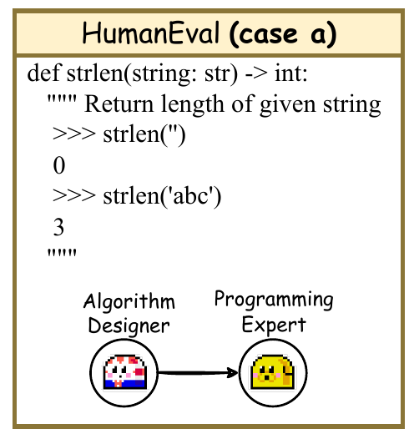
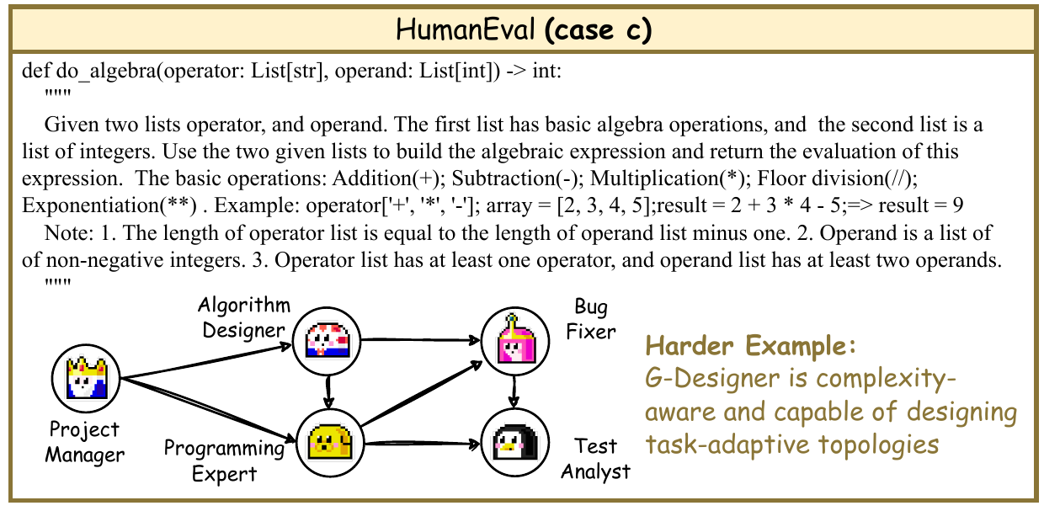
Task-adaptive: easy tasks, small graphs
Background
Problem
Method
Experiments
Discussion
Harder · do_algebra(): 5 agents incl. a project manager
Easy · strlen(): 2 agents, 1 edge
Notes:
[23:55–24:40] หลักฐานเชิงคุณภาพว่ากราฟปรับตามความยากจริง (Figure 6)
ซ้าย case a: โจทย์ HumanEval ให้เขียน strlen(string) คือหาความยาวของสตริง ซึ่งง่ายมาก แม้มี GPT-4 agents ให้ใช้ 5 ตัว G-Designer เหลือแค่ 2 ตัว คือ Algorithm Designer ส่งให้ Programming Expert มีแค่ 1 edge ประหยัด token มาก
ขวา case c: โจทย์ do_algebra ต้องประกอบนิพจน์จากรายการ operator และ operand แล้วคำนวณ ซับซ้อนกว่า G-Designer ใช้ 5 agents มี Project Manager เพิ่มเข้ามา และมี Bug Fixer กับ Test Analyst ตรวจงาน มี edge มากกว่า
ใน Figure 6 ยังมี case d–e จาก GSM8K ที่โจทย์ยากกว่าได้กราฟซับซ้อนกว่าเช่นเดียวกัน
ข้อควรระวัง: เป็นตัวอย่างที่ผู้เขียนเลือกมาแสดง เปเปอร์ไม่ได้รายงานสถิติ เช่นจำนวน edge เฉลี่ยเทียบกับระดับความยากของโจทย์ จึงเป็นหลักฐานประกอบ ไม่ใช่ข้อพิสูจน์

Slide 26
Scaling to 20 agents (MMLU, gpt-3.5)
Background
Problem
Method
Experiments
Discussion
Accuracy (%) by team size
Method | 5 | 10 | 20
Chain | 70.59 | 71.24 | 71.98
Complete graph | 71.90 | 72.16 | 72.51
GPTSwarm | 72.55 | 73.86 | 75.38
G-Designer | 73.20 | 74.51 | 77.82
Notes:
[24:40–25:20] ความสามารถในการขยายจำนวน agent (Table 6) ใช้ MMLU กับ gpt-3.5-turbo
ตารางซ้าย: accuracy ที่ 5, 10, 20 agents G-Designer ดีที่สุดทุกขนาด และเพิ่มขึ้นชันกว่า จาก 73.20 เป็น 77.82 ขณะที่ GPTSwarm จาก 72.55 เป็น 75.38
กราฟขวา: จำนวน prompt token ที่ 20 agents (หน่วยล้าน วาดตามสเกลจริง) GPTSwarm ใช้ 30.3 ล้าน complete graph 5.6 ล้าน ส่วน G-Designer ใช้ 1.85 ล้าน ใกล้กับ chain (1.38 ล้าน)
สรุป: ที่ 20 agents G-Designer แม่นกว่า GPTSwarm 2.44 จุด โดยใช้ token เพียง 6.1% และค่าใช้จ่าย 2.67 ดอลลาร์ เทียบกับ 41.42 ดอลลาร์ ตาราง Table 6 เต็ม (เวลาและค่าใช้จ่ายทุกขนาด) อยู่ใน appendix
ข้อสังเกต: เปเปอร์ไม่ได้ระบุจำนวนรอบที่รันหรือ variance และใช้เพียง MMLU

Slide 27
Summary
Background
Problem
Method
Experiments
Discussion
1
Proposes MACP, a protocol for evaluating MAS communication topologies by effectiveness, efficiency, and robustness.
2
Introduces G-Designer, a query-adaptive method for designing MAS communication graphs.
3
Shows significance gains over many baselines in accuracy, efficiency, and robustness.

Slide 28
Personal thoughts
Background
Problem
Method
Experiments
Discussion
Positives
The paper is lucid and well organized; the figures are simple yet intelligible
The research problem and gap are concise, and clear
The method is intuitive
Most experimental results and ablation studies are convincing
Negatives
Some equations/structures differ from the code implementation (e.g., ∇P should be ∇log P, GCN+MLP, not 2-layer GCN)
The robustness claim against adversarial attacks seems weak
Research gaps (off the top of my head)
How can we directly add adversarial attacks inside the topology construction?
Can we somehow make all losses differentiable?
Can we make G-Designer more dynamic: no pre-assigned roles, no frozen structure per iteration?
Notes:
[25:20–26:30] ช่วงวิจารณ์ สิ่งที่ควรตรวจก่อนนำไปต่อยอด 4 ข้อ
1) ช่องว่างระหว่างสมการ 14 กับ 15: nuclear norm ทำให้ rank ต่ำ แต่ไม่ได้ทำให้มีศูนย์เยอะ เมทริกซ์ rank ต่ำโดยทั่วไปหนาแน่น ผู้นำเสนอลองคำนวณตัวอย่าง 3 agents (appendix) พบว่า S̃ ไม่มีช่องไหนเป็นศูนย์เลย ถ้าใช้เงื่อนไข S̃ᵢⱼ ≠ 0 ตามสมการ 15 จะได้กราฟสมบูรณ์ เปเปอร์จึงต้องมี threshold หรือการสุ่มที่ไม่ได้เขียนไว้ และยังไม่บอกว่าจัดการวงวน (cycle) อย่างไร ทั้งที่ execution order ต้องการ DAG
2) โค้ดสาธารณะ (GitHub yanweiyue/GDesigner ไฟล์ GDesigner/graph/graph.py ที่ผู้นำเสนอเปิดดู): นำ embedding ของคำถามไปต่อท้าย feature ของ agent ทุกตัว แทนที่จะเป็น node แยก ใช้ GCN + MLP แล้วคูณ inner product เป็นคะแนน edge สุ่ม edge แบบ Bernoulli และข้าม edge ที่จะทำให้เกิดวงวน loss เป็น −u·log P แบบ REINFORCE ไม่พบการสุ่ม Gaussian (μ, σ) หรือขั้น low-rank ของสมการ 14 ในไฟล์นี้ ดังนั้นถ้าจะ reproduce ต้องระบุว่าทำตามเปเปอร์หรือโค้ด
3) หลักฐานเชิงสถิติ: ไม่บอกจำนวนรอบที่รันและไม่มี variance MMLU มีเพียง 153 ข้อ ตอบถูกเพิ่ม 1 ข้อ = 0.65 จุด มากกว่าส่วนต่าง 0.52 ที่ชนะ GPTSwarm นอกจากนี้คะแนนหลักส่วนใหญ่ไม่ตรงกับจำนวนข้อเต็มตาม Table 4 (5 ใน 6 ชุด เหลือ GSM8K ที่ตรง) เช่น 84.50% ของ 153 = 129.3 ข้อ ถ้าทดสอบบน B − B′ ข้อที่เหลือ บางชุดอาจลงตัว (SVAMP เมื่อ B′ = 80) แต่ MMLU ไม่ลงตัวทุกกรณี แสดงว่าอาจเป็นค่าเฉลี่ยหลายรอบ แต่เปเปอร์ไม่ได้อธิบาย
4) สัญลักษณ์และกลไก: สมการ 14 เขียน argmax ทั้งที่เป็น penalty สมการ 16 เขียน argmin ของ utility และสมการ 17 ใช้ ∇P แทน ∇log P ส่วนเรื่อง robustness ใช้การโจมตีแบบเดียว การเทียบข้ามวิธี (Fig. 5) มีแค่ MMLU (Table 3 มี GSM8K ซึ่ง G-Designer ตก 95.0 → 92.5 = 2.5 จุด) และไม่ได้แสดงว่า edge ของ agent ร้ายถูกตัดจริง
ทั้งหมดนี้ไม่ได้ลบล้าง idea หลัก แต่เป็นสิ่งที่ต้องชัดก่อนจะใช้เป็น baseline หรือต่อยอด

Slide 29
THANK YOU
1. Construct
Embed profiles, add a query node
2. Design
VGAE: encode, then decode a sparse graph
3. Optimize
Agents talk K rounds; answer quality trains the GNN
Notes:
[7:05–7:55] นี่คือภาพรวมของวิธีทั้งหมด (Figure 3) อ่านจากซ้ายไปขวา
- Materials: วัตถุดิบ คือคำถาม Q (ตัวอย่างในภาพเป็นโจทย์ฟิสิกส์เรื่องมอเตอร์ยกมวล 6 kg) ชุด agent กลุ่มบทบาท (role pool ที่ให้ GPT-4 สร้าง) และเครื่องมือ
- Construct (ขั้นที่ 1): แปลง profile ของ agent แต่ละตัวเป็นเวกเตอร์ด้วย Node Encoder แล้วเพิ่ม node พิเศษแทนคำถาม เรียกว่า query node ได้เป็น “multi-agent network” สำหรับป้อนเข้า GNN
- Design (ขั้นที่ 2–3): ใช้ graph auto-encoder แบบ variational คือ encoder สรุป agent แต่ละตัวเป็นเวกเตอร์แฝง แล้ว decoder สร้างกราฟการสื่อสาร ตัวเลขบนเส้นในภาพคือความน่าจะเป็นของแต่ละ edge
- Optimize (ขั้นที่ 4): ให้ agent คุยกันตามกราฟ K รอบ ได้คำตอบ แล้วใช้ความถูกต้องของคำตอบย้อนกลับมาปรับพารามิเตอร์ของ GNN
ข้อควรระวังที่คนสับสนบ่อย: มีกราฟสองตัว ตัวแรกคือกราฟ input ที่ GNN อ่าน (anchor + query node) ตัวที่สองคือกราฟ output ที่ agent ใช้ส่งข้อความจริง GNN ทำหน้าที่ “แปลงกราฟเป็นกราฟ”
ก่อนลงรายละเอียด จะทบทวนเครื่องมือ GNN สองตัวที่ใช้ คือ GCN และ VGAE

Slide 30
References
Background
Problem
Method
Experiments
Discussion
Sdadsa
Asdasd
asdasdsad
Notes:
[25:20–26:30] ช่วงวิจารณ์ สิ่งที่ควรตรวจก่อนนำไปต่อยอด 4 ข้อ
1) ช่องว่างระหว่างสมการ 14 กับ 15: nuclear norm ทำให้ rank ต่ำ แต่ไม่ได้ทำให้มีศูนย์เยอะ เมทริกซ์ rank ต่ำโดยทั่วไปหนาแน่น ผู้นำเสนอลองคำนวณตัวอย่าง 3 agents (appendix) พบว่า S̃ ไม่มีช่องไหนเป็นศูนย์เลย ถ้าใช้เงื่อนไข S̃ᵢⱼ ≠ 0 ตามสมการ 15 จะได้กราฟสมบูรณ์ เปเปอร์จึงต้องมี threshold หรือการสุ่มที่ไม่ได้เขียนไว้ และยังไม่บอกว่าจัดการวงวน (cycle) อย่างไร ทั้งที่ execution order ต้องการ DAG
2) โค้ดสาธารณะ (GitHub yanweiyue/GDesigner ไฟล์ GDesigner/graph/graph.py ที่ผู้นำเสนอเปิดดู): นำ embedding ของคำถามไปต่อท้าย feature ของ agent ทุกตัว แทนที่จะเป็น node แยก ใช้ GCN + MLP แล้วคูณ inner product เป็นคะแนน edge สุ่ม edge แบบ Bernoulli และข้าม edge ที่จะทำให้เกิดวงวน loss เป็น −u·log P แบบ REINFORCE ไม่พบการสุ่ม Gaussian (μ, σ) หรือขั้น low-rank ของสมการ 14 ในไฟล์นี้ ดังนั้นถ้าจะ reproduce ต้องระบุว่าทำตามเปเปอร์หรือโค้ด
3) หลักฐานเชิงสถิติ: ไม่บอกจำนวนรอบที่รันและไม่มี variance MMLU มีเพียง 153 ข้อ ตอบถูกเพิ่ม 1 ข้อ = 0.65 จุด มากกว่าส่วนต่าง 0.52 ที่ชนะ GPTSwarm นอกจากนี้คะแนนหลักส่วนใหญ่ไม่ตรงกับจำนวนข้อเต็มตาม Table 4 (5 ใน 6 ชุด เหลือ GSM8K ที่ตรง) เช่น 84.50% ของ 153 = 129.3 ข้อ ถ้าทดสอบบน B − B′ ข้อที่เหลือ บางชุดอาจลงตัว (SVAMP เมื่อ B′ = 80) แต่ MMLU ไม่ลงตัวทุกกรณี แสดงว่าอาจเป็นค่าเฉลี่ยหลายรอบ แต่เปเปอร์ไม่ได้อธิบาย
4) สัญลักษณ์และกลไก: สมการ 14 เขียน argmax ทั้งที่เป็น penalty สมการ 16 เขียน argmin ของ utility และสมการ 17 ใช้ ∇P แทน ∇log P ส่วนเรื่อง robustness ใช้การโจมตีแบบเดียว การเทียบข้ามวิธี (Fig. 5) มีแค่ MMLU (Table 3 มี GSM8K ซึ่ง G-Designer ตก 95.0 → 92.5 = 2.5 จุด) และไม่ได้แสดงว่า edge ของ agent ร้ายถูกตัดจริง
ทั้งหมดนี้ไม่ได้ลบล้าง idea หลัก แต่เป็นสิ่งที่ต้องชัดก่อนจะใช้เป็น baseline หรือต่อยอด

Slide 31
Appendix A · Glossary of terms
Background
Problem
Method
Experiments
Discussion
Term | Meaning in this paper
Agent | LLM + role + state + tools
Topology | Set of directed edges: who talks to whom
Adjacency A | A[i, j] = 1 if agent i sends to agent j
In-neighbors | Agents that send to agent i
Topological order | Speak after all senders; needs no cycles
Anchor topology | Simple prior graph; a chain here
query node | Virtual node for the query, linked to all
Term | Meaning in this paper
GCN | Averages neighbor vectors, then a linear map
VGAE | GCN encoder to Gaussians + pairwise edge decoder
Reparameterization | h = μ + σ · ε: random but differentiable
Temperature τ | Small τ makes soft edges almost 0/1
Frobenius norm | Root of the sum of squared entries
Nuclear norm | Sum of singular values; small = low rank
REINFORCE | Gradient = reward × ∇ log-prob of the sample
Notes:
สไลด์สำรอง: อภิธานศัพท์ ใช้เมื่อมีคนถามความหมายของศัพท์ใดศัพท์หนึ่ง
คำอธิบายเพิ่มเติมเป็นภาษาไทย
- Agent: LLM ที่มีบทบาท ความจำ และเครื่องมือ
- Topology: รูปแบบการเชื่อมต่อ ใครส่งข้อความให้ใคร
- Adjacency matrix: ตารางที่ช่อง (i, j) = 1 เมื่อ i ส่งให้ j
- In-neighbours: กลุ่มที่ส่งข้อความเข้ามาหา agent i
- Topological order: ลำดับที่ทุกคนพูดหลังจากผู้ส่งของตัวเอง ต้องไม่มีวงวน (DAG)
- Anchor topology: กราฟตั้งต้นที่เรียบง่าย ใช้ chain ในทุกการทดลอง
- query node: node เสมือนแทนคำถาม เชื่อมกับทุก agent
- GCN: ชั้นที่เฉลี่ยเวกเตอร์ของเพื่อนบ้านแล้วแปลงเชิงเส้น
- VGAE: encoder แบบ GCN ที่ให้ Gaussian + decoder ทำนาย edge ทีละคู่
- Reparameterization: เขียนการสุ่มเป็น μ + σ·ε เพื่อให้ส่ง gradient ได้
- Temperature τ: ค่าน้อยทำให้ค่า edge เกือบเป็น 0 หรือ 1
- Frobenius norm: รากของผลรวมกำลังสองทุกช่อง
- Nuclear norm: ผลรวม singular values ค่าน้อยแปลว่า rank ต่ำ
- REINFORCE: gradient = รางวัล × ∇ log ความน่าจะเป็นของตัวอย่างที่สุ่มได้

Slide 32
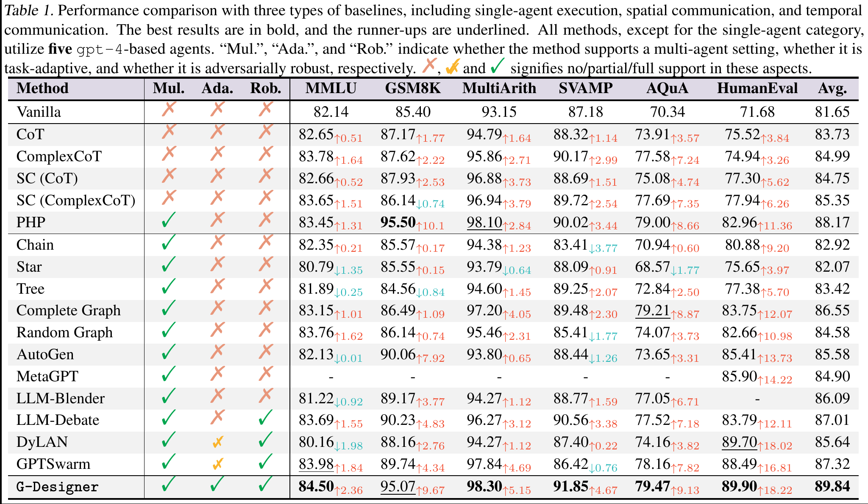
Appendix B · Full Table 1 (17 baselines + G-Designer)
Background
Problem
Method
Experiments
Discussion
Mul. / Ada. / Rob.: multi-agent, task-adaptive, robust support
Small arrows: change vs Vanilla
Bold = best, underline = runner-up
Five gpt-4 agents for all multi-agent methods
Notes:
สไลด์สำรอง: Table 1 เต็มจากเปเปอร์ ใช้ตอบคำถามเกี่ยวกับ baseline ที่ไม่ได้แสดงในสไลด์หลัก เช่น CoT, ComplexCoT, Self-Consistency, Star, Tree, Random graph, AutoGen, MetaGPT, LLM-Blender
คอลัมน์ Mul./Ada./Rob. คือการจัดประเภทของผู้เขียนเองว่าแต่ละวิธีรองรับ multi-agent, ปรับตามงาน และทนการโจมตีหรือไม่ ลูกศรเล็กคือส่วนต่างจาก Vanilla ตัวหนาคือดีที่สุด ขีดเส้นใต้คืออันดับสอง
ข้อสังเกต: PHP ถูกจัดเป็น multi-agent ✓ ในตาราง แต่อยู่ในกลุ่ม single-agent ของ baseline และ MetaGPT มีผลแค่ HumanEval ส่วน LLM-Blender ไม่มีผล HumanEval

Slide 33
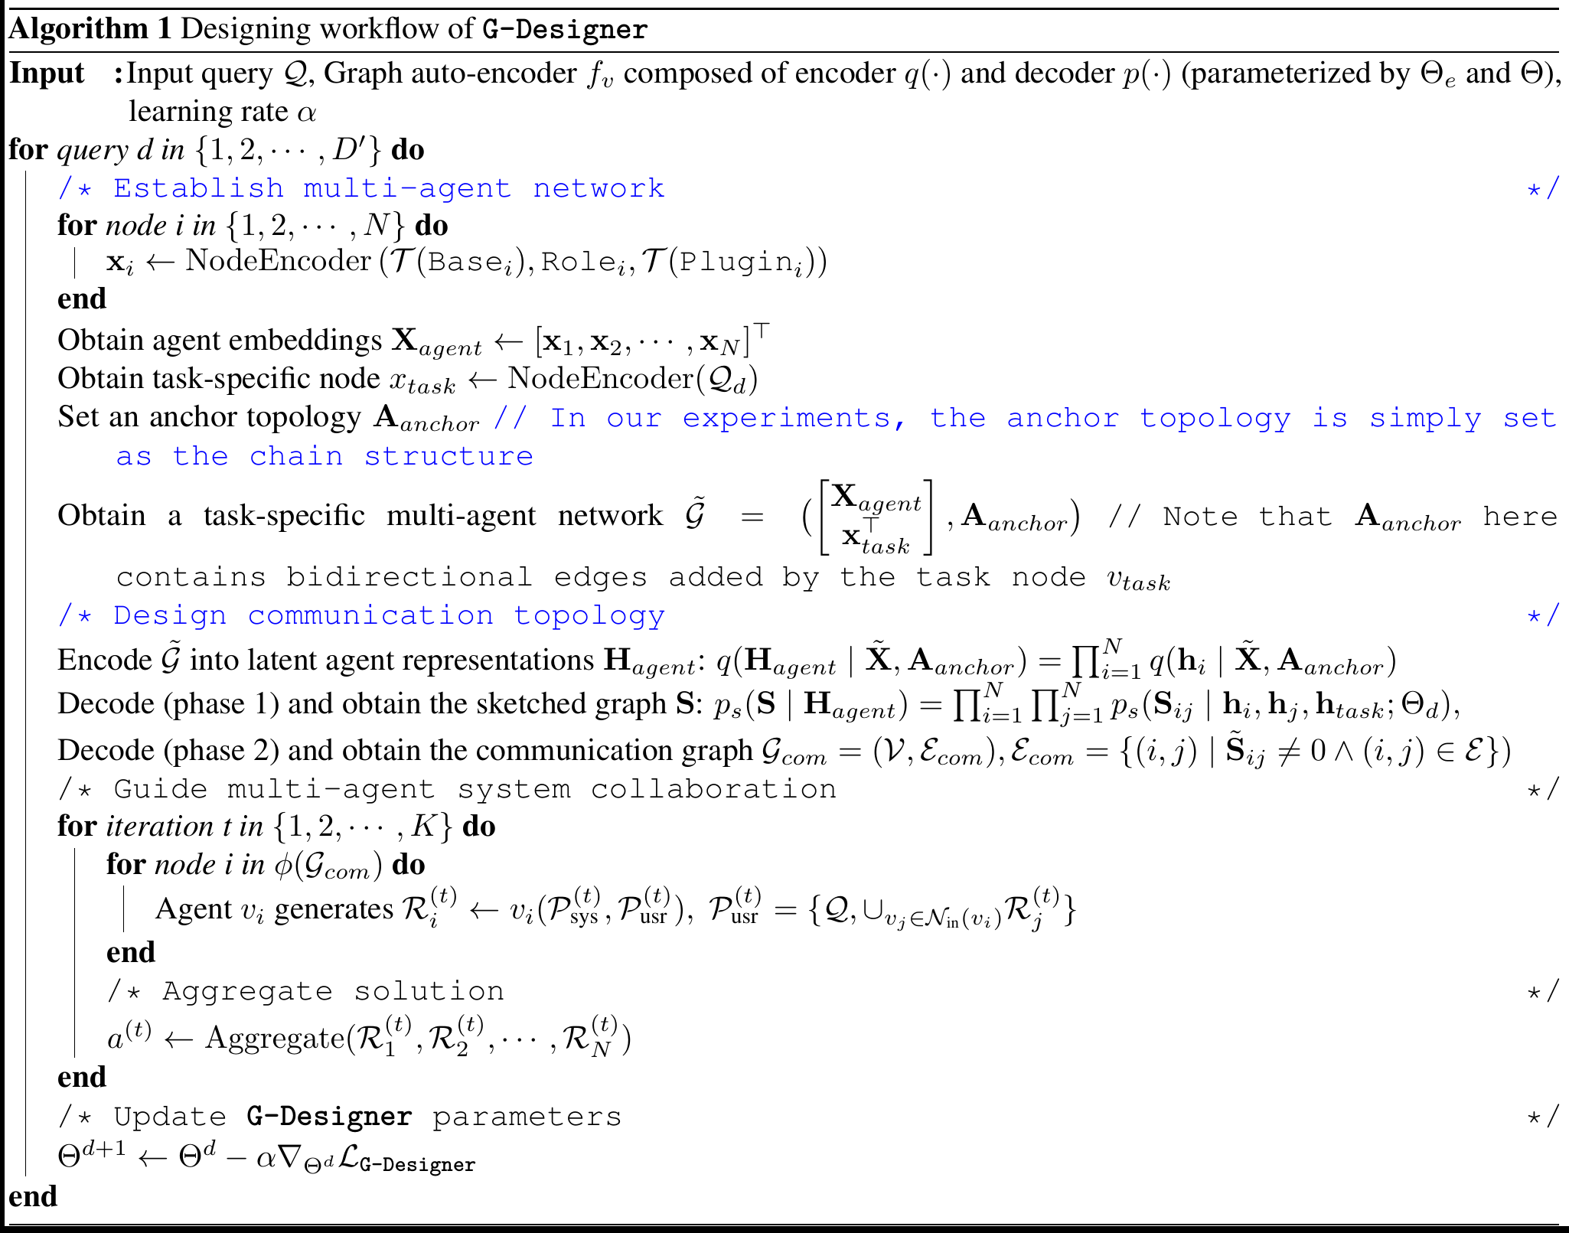
Appendix C · Algorithm 1: the training loop
Background
Problem
Method
Experiments
Discussion
1 Establish network: embed agents and query, chain anchor
2 Design topology: encode, sketch, refine
3 Collaborate: K rounds in topological order, aggregate each round (3–5)
4 Update: Θ ← Θ − α ∇L, one query at a time
Notes:
สไลด์สำรอง: Algorithm 1 ของเปเปอร์ สรุปทั้งระบบเป็นลูปเดียว
1) Establish multi-agent network: สร้าง x_i ของทุก agent, x_task ของคำถาม และ anchor (chain) ได้ G̃ (สมการ 7–8)
2) Design communication topology: encode เป็น H (สมการ 10), decode เป็น sketch S (สมการ 12) แล้วเป็น G_com (สมการ 14–15)
3) Guide collaboration: วน K รอบ agent พูดตามลำดับ φ(G_com) แล้ว aggregate (สมการ 3–5)
4) Update: ปรับพารามิเตอร์ด้วย gradient ของ loss รวม ทำทีละคำถามใน D′ คำถามที่ใช้เทรน
หมายเหตุ: ใน Algorithm 1 ไม่ได้เขียนการสุ่ม M กราฟไว้ชัดเจน แต่สมการ 17 ใช้ M = 10

Slide 34
Appendix D · Eq. (14) has a closed form, and it is dense
Background
Problem
Method
Experiments
Discussion
With Z fixed and ZᵀZ = I: objective = ‖W − M‖²_F + ζ‖W‖* + const, M = ½ Zᵀ(S + A_anchor)Z → singular-value soft-thresholding.
Sketch S (toy)
Anchor (chain 1 → 2 → 3)
Refined S̃ (r = 2, ζ = 0.1)
0 | 0.92 | 0.35
0.10 | 0 | 0.81
0.62 | 0.05 | 0
0 | 1 | 0
0 | 0 | 1
0 | 0 | 0
0.001 | 0.896 | 0.227
0.039 | 0.208 | 0.051
0.010 | 0.014 | 0.003
+
→
S̃ has rank 2, yet all 9 entries are ≠ 0: Eq. (15) would keep every candidate edge. A threshold, top-k or sampling step is needed.
Notes:
สไลด์สำรอง (สำหรับอาจารย์ที่ถามเรื่องคณิตศาสตร์ของสมการ 14)
อนุพันธ์แบบสั้น: เมื่อ Z คงที่และ ZᵀZ = I จะได้ ‖S − ZWZᵀ‖²_F = ‖ZᵀSZ − W‖²_F + ค่าคงที่ เช่นเดียวกับพจน์ anchor ผลรวมของสองพจน์ครึ่งหนึ่งจึงเท่ากับ ‖W − M‖²_F + ค่าคงที่ โดย M = ½ Zᵀ(S + A_anchor)Z ปัญหากลายเป็น ‖W − M‖² + ζ‖W‖* ซึ่ง convex และมีคำตอบปิดคือ singular value soft-thresholding ด้วย threshold ζ/2 คือทำ SVD ของ M แล้วลบ ζ/2 ออกจาก singular value ทุกตัว ค่าที่ติดลบให้เป็นศูนย์
ตัวอย่างตัวเลข (ผู้นำเสนอคำนวณด้วย NumPy และตรวจว่าเป็นจุดต่ำสุดจริง): sketch S ของ 3 agents กับ anchor แบบ chain ใช้ r = 2 และ ζ = 0.1 ได้ S̃ ที่ rank 2 แต่ทั้ง 9 ช่องไม่เป็นศูนย์ ช่องที่ใหญ่คือ 1→2 (0.896) ซึ่งทั้ง sketch และ anchor สนับสนุน
ข้อสรุป: nuclear norm ทำให้ “rank ต่ำ” ไม่ใช่ “ค่าเป็นศูนย์” ถ้าใช้เงื่อนไข S̃ᵢⱼ ≠ 0 ตรง ๆ จะได้ทุก edge ที่อยู่ในเซต E (เงื่อนไขที่สองของสมการ 15) ดังนั้นต้องมีขั้นตอนเพิ่ม เช่น threshold, top-k หรือการสุ่ม Bernoulli ซึ่งเปเปอร์ไม่ได้ระบุ

Slide 35
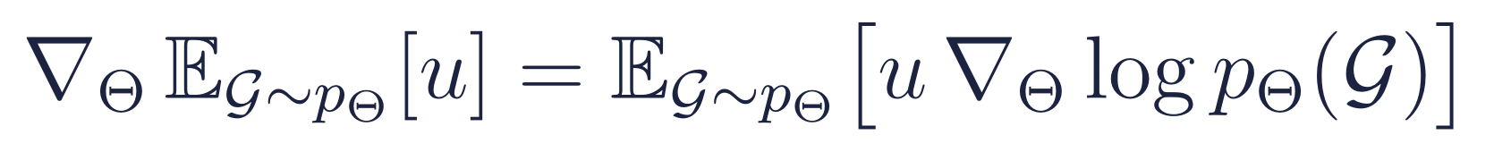
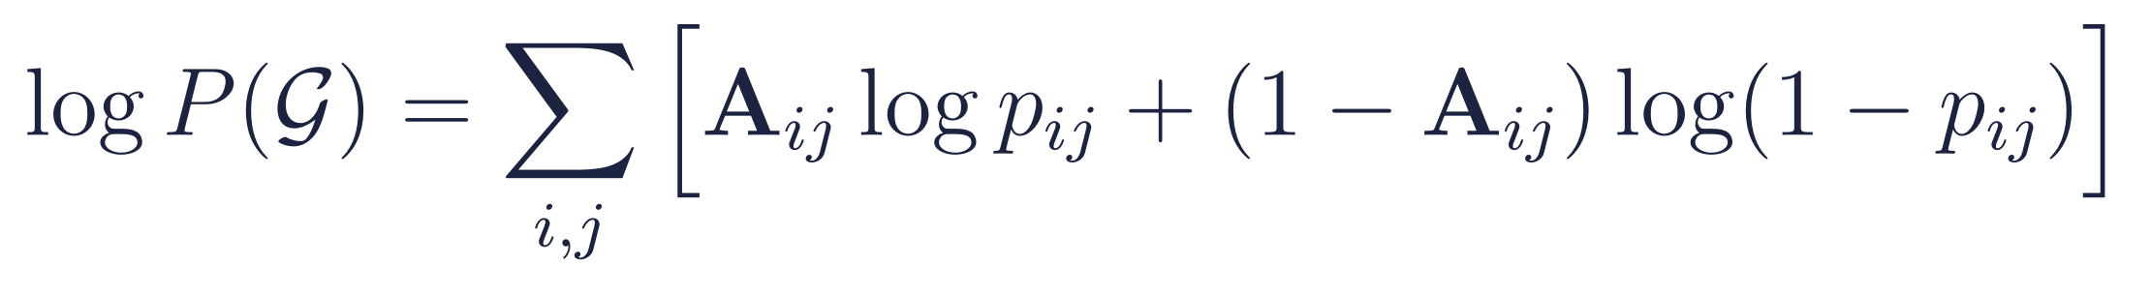
Appendix E · Policy gradient and edge likelihood
Background
Problem
Method
Experiments
Discussion
Score-function identity. Works for any reward, even a non-differentiable one; Eq. (17) estimates it with M = 10 samples.
Full edge likelihood. The paper’s P(G) = ∏ S̃ᵢⱼ over all pairs has no (1 − p) terms, so it ignores which edges were sampled. The public code uses the full form.
u = 0 / 1 (code), M = 10
Variance. With 0/1 rewards, plain REINFORCE is noisy; a baseline (e.g., mean reward) is standard but not mentioned.
Williams (1992); paper Eq. (17); code: experiments/train_mmlu.py, GDesigner/graph/graph.py
Notes:
สไลด์สำรอง: ที่มาของ policy gradient
1) Score-function identity (REINFORCE): ∇_Θ E_{G~p_Θ}[u] = E[u ∇_Θ log p_Θ(G)] พิสูจน์จาก ∇p = p ∇log p ทำให้ไม่ต้องหาอนุพันธ์ของ u เลย u จะเป็นการเรียก LLM แล้วเทียบเฉลยก็ได้ สมการ 17 ประมาณค่าคาดหวังนี้ด้วยค่าเฉลี่ยของ M = 10 กราฟ
2) Likelihood ของกราฟ: ถ้าแต่ละ edge เป็น Bernoulli อิสระ log P(G) ที่ถูกต้องคือผลรวมของ A_ij log p_ij + (1 − A_ij) log(1 − p_ij) แต่เปเปอร์เขียน P(G) = ผลคูณของ S̃_ij ทุกคู่ (i, j) ไม่มีพจน์ (1 − p) สำหรับ edge ที่ไม่ถูกเลือก นิพจน์นี้จึงไม่ขึ้นกับว่ากราฟที่สุ่มได้มี edge ไหน และ gradient จะดันความน่าจะเป็นของ edge ขึ้นเสมอ ไม่เคยลด ในโค้ดสาธารณะ (graph.py) ใช้แบบเต็มรูป คือบวก log(1 − p) เมื่อไม่เลือก edge
3) Variance: เมื่อ reward เป็น 0/1 REINFORCE แบบไม่มี baseline มีความแปรปรวนสูง ปกติจะลบค่าเฉลี่ยของ reward ออก แต่ทั้งเปเปอร์และ train_mmlu.py (loss = −log_prob × utility) ไม่ได้ทำ

Slide 36
Appendix F · Full Table 6 by team size
Background
Problem
Method
Experiments
Discussion
Time (min)
Cost (USD)
Agents | 5 | 10 | 20
Chain | 15.73 | 30.20 | 56.18
Complete graph | 16.85 | 34.21 | 66.47
GPTSwarm | 62.14 | 186.86 | 412.18
G-Designer | 19.26 | 36.04 | 68.89
Agents | 5 | 10 | 20
Chain | 0.5228 | 1.0434 | 2.0482
Complete graph | 0.7161 | 2.1770 | 7.3662
GPTSwarm | 4.2190 | 12.4961 | 41.4235
G-Designer | 0.6036 | 1.2768 | 2.6713
Prompt tokens
Agents | 5 | 10 | 20
Chain | 351,802 | 702,164 | 1,378,328
Complete graph | 545,984 | 1,669,451 | 5,648,834
GPTSwarm | 3,055,236 | 9,048,465 | 30,317,341
G-Designer | 452,329 | 885,332 | 1,852,538
Paper Table 6 (p. 15) · MMLU, gpt-3.5-turbo · accuracy is on slide 26
Notes:
สไลด์สำรอง: Table 6 เต็ม (MMLU, gpt-3.5-turbo) แสดงเวลา ค่าใช้จ่าย และจำนวน prompt token ที่ 5, 10 และ 20 agents ส่วน accuracy อยู่ในสไลด์ 30
ข้อสังเกต: G-Designer ใช้เวลาและเงินมากกว่า chain เล็กน้อย แต่ต่ำกว่า GPTSwarm หลายเท่า เช่นที่ 20 agents ใช้ 68.89 นาที เทียบกับ 412.18 นาที และ 2.67 ดอลลาร์ เทียบกับ 41.42 ดอลลาร์ ขณะที่ accuracy สูงที่สุด

Slide 37
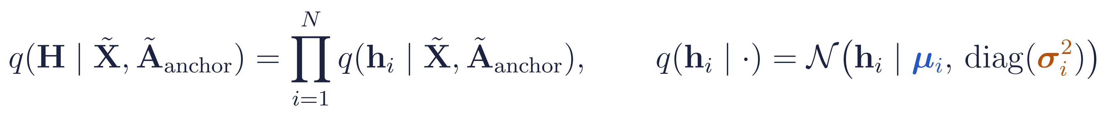
Encode agents as Gaussian latents
Background
Problem
Method
Experiments
Discussion
Input graph
X̃, Ã_anchor
2-layer GCN
μ head · σ head
Sample
hᵢ = μᵢ + σᵢ · ε
Latent vectors
h₁ … h_N, h_task
Mean μᵢ
Where agent i sits in latent space, given its profile, neighbors and the query
Spread σᵢ
Randomness: each sample gives a slightly different graph, which training needs
Task vector
h_task is kept as query context for the decoder
Notes:
[11:15–12:15] ขั้นที่ 2 Encode ใช้ส่วน encoder ของ VGAE ที่เพิ่งทบทวน
สมการ 9 เขียนภาพรวมว่า G_com = f_v(G̃) = p(G_com | H) · q(H | X̃, Ã) คือ encoder q แปลงกราฟ input เป็น latent H แล้ว decoder p แปลง H เป็นกราฟการสื่อสาร
สมการ 10 (บรรทัดบน): การแจกแจงของ H แยกเป็นผลคูณของ agent แต่ละตัว คือ agent แต่ละตัวมี Gaussian ของตัวเอง โดยมีค่าเฉลี่ย μᵢ และความแปรปรวนแบบทแยง diag(σᵢ²) แปลว่าแต่ละมิติของเวกเตอร์เป็นอิสระกัน
บรรทัดล่าง: μ และ log σ คำนวณจาก GNN สองหัวที่รับ input ชุดเดียวกัน (X̃ กับ Ã_anchor) ใช้ log σ เพื่อให้ σ เป็นบวกเสมอ ในเปเปอร์ GNN คือ GCN สองชั้น
ลำดับการไหล (แถวกลาง): กราฟ input → GCN ได้ μ และ σ → สุ่ม hᵢ ด้วย reparameterization → ได้เวกเตอร์แฝงของทุก agent
ความหมายของแต่ละตัว
- μᵢ: ตำแหน่งของ agent i ใน latent space ซึ่งรวมข้อมูล profile ของตัวเอง ของเพื่อนบ้าน และของคำถามผ่าน query node
- σᵢ: ความสุ่ม ทำให้แต่ละครั้งที่สุ่มได้กราฟต่างกันเล็กน้อย ซึ่งจำเป็นสำหรับการเทรนแบบ policy gradient ในขั้นที่ 4 (นี่คือการตีความของผู้นำเสนอ เปเปอร์ไม่ได้อธิบายเหตุผลของ σ ตรง ๆ)
- h_task: ผลลัพธ์ของ query node ถูกนำไปใช้เป็นบริบทของคำถามใน decoder (สมการ 12)
ข้อสังเกต: เปเปอร์ไม่ได้ใส่ KL term แบบ VGAE ปกติไว้ใน loss

Slide 38
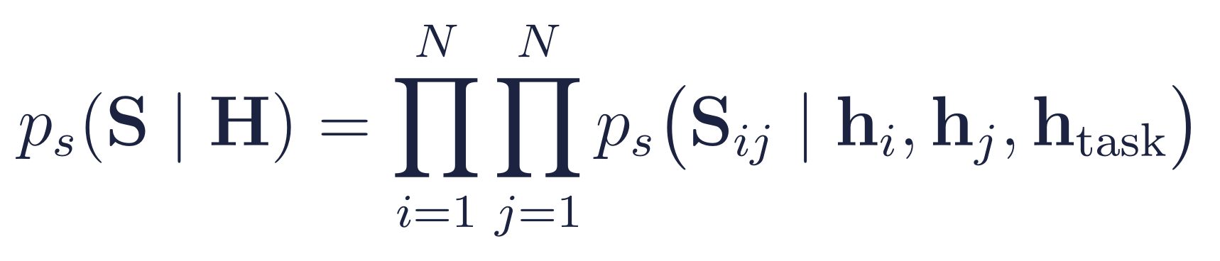
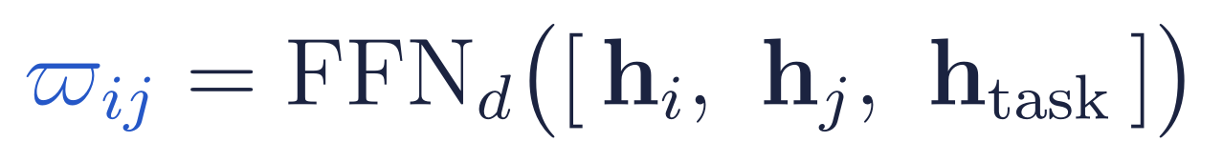
Score each pair, flip a soft coin
Background
Problem
Method
Experiments
Discussion
Edge score ϖᵢⱼ
An MLP reads [hᵢ, hⱼ, h_task]: should i send to j, for this query?
Logistic noise
log ε − log(1 − ε), ε uniform: the randomness that samples a graph
Temperature τ
τ = 0.01: the output is almost exactly 0 or 1
1
τ = 0.01
τ = 1
0
As τ → 0: Sᵢⱼ = 1 with probability sigmoid(ϖᵢⱼ)
Notes:
[12:55–14:05] จังหวะแรกของ decoder คือสร้าง sketch S
สมการ 12: ความน่าจะเป็นของ S ทั้งเมทริกซ์ แยกเป็นผลคูณของทุกคู่ (i, j) แปลว่าตัดสินใจแต่ละ edge แยกกัน และทุกการตัดสินใจเห็นสามอย่าง คือ hᵢ (ผู้ส่ง) hⱼ (ผู้รับ) และ h_task (คำถาม) สังเกตว่าเป็นคู่แบบมีลำดับ i→j กับ j→i จึงได้คะแนนต่างกันได้
สมการ 13 (ขวาบน): ϖᵢⱼ (อ่านว่า variant pi หรือ “พาย”) คือคะแนนของ edge คำนวณจาก FFN (MLP) ที่รับเวกเตอร์สามตัวต่อกัน ตีความว่า “สำหรับคำถามนี้ i ควรส่งข้อความหา j หรือไม่” ค่าบวกมากคือควรส่ง
สมการ 13 (บรรทัดล่าง): นำคะแนนไปบวกกับ noise แบบ logistic คือ log ε − log(1−ε) โดย ε สุ่มจาก Uniform(0,1) แล้วหารด้วย temperature τ แล้วผ่าน sigmoid
ทำไมต้องทำแบบนี้: นี่คือเทคนิค Concrete หรือ Gumbel-sigmoid ซึ่งเป็นการ “โยนเหรียญแบบนุ่ม” กราฟขวามือแสดงว่า
- τ = 1 (เส้นฟ้า): ผลลัพธ์เป็นค่าต่อเนื่องระหว่าง 0 ถึง 1
- τ = 0.01 (เส้นม่วง) ซึ่งเป็นค่าที่ใช้ในเปเปอร์: แทบจะกลายเป็นขั้นบันได ผลลัพธ์เกือบเป็น 0 หรือ 1
ผลทางคณิตศาสตร์ที่สำคัญ: เมื่อ τ → 0 ค่า Sᵢⱼ เท่ากับ 1 ด้วยความน่าจะเป็น sigmoid(ϖᵢⱼ) พอดี คือเท่ากับการสุ่ม Bernoulli นั่นเอง เปเปอร์เขียนไว้ว่า “essentially return the Bernoulli sampling result” ข้อดีคือได้กราฟแบบสุ่มที่ยังหา gradient ได้ เปเปอร์บอกว่า S ที่ได้เป็นกราฟหนาแน่น จึงต้องมีจังหวะที่สอง

Slide 39
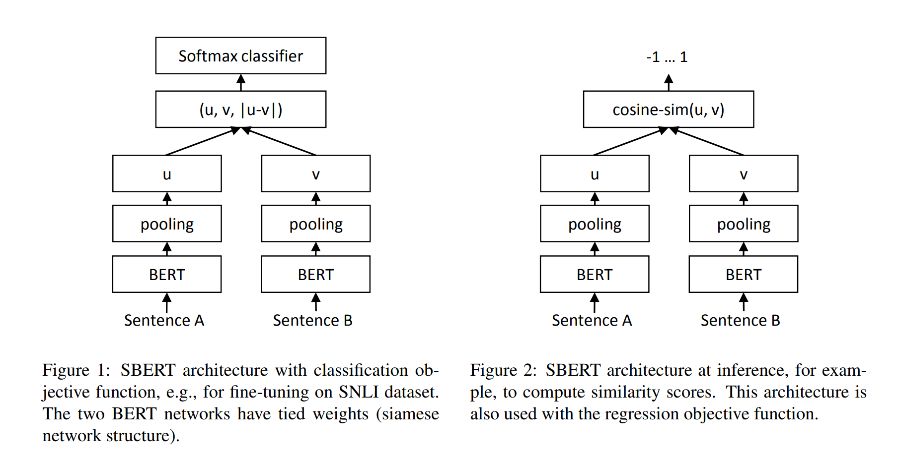
Sentence-BERT
Background
Problem
Method
Experiments
Discussion
Notes:
สไลด์สำรอง: Table 6 เต็ม (MMLU, gpt-3.5-turbo) แสดงเวลา ค่าใช้จ่าย และจำนวน prompt token ที่ 5, 10 และ 20 agents ส่วน accuracy อยู่ในสไลด์ 30
ข้อสังเกต: G-Designer ใช้เวลาและเงินมากกว่า chain เล็กน้อย แต่ต่ำกว่า GPTSwarm หลายเท่า เช่นที่ 20 agents ใช้ 68.89 นาที เทียบกับ 412.18 นาที และ 2.67 ดอลลาร์ เทียบกับ 41.42 ดอลลาร์ ขณะที่ accuracy สูงที่สุด

Slide 40
Variational Graph Auto-Encoder (VGAE)
Background
Problem
Method
Experiments
Discussion
Embeds each node into a distribution using a 2-layer GCN
Randomly samples an embedding from the distribution
Decodes using the inner product of sampled embeddings
Input
Encoder
Gaussian Distribution
μ
log(σ)
Sampler
Node C
 | A | B | C | Q
A | 0 | 1 | 0 | 1
B | 0 | 0 | 1 | 1
C | 0 | 0 | 0 | 1
Q | 1 | 1 | 1 | 1
Sampled Embedding
Node C
Decoder
2-layer GCN
Output
Anchor Adjacency Matrix
Notes:
[7:05–7:55] นี่คือภาพรวมของวิธีทั้งหมด (Figure 3) อ่านจากซ้ายไปขวา
- Materials: วัตถุดิบ คือคำถาม Q (ตัวอย่างในภาพเป็นโจทย์ฟิสิกส์เรื่องมอเตอร์ยกมวล 6 kg) ชุด agent กลุ่มบทบาท (role pool ที่ให้ GPT-4 สร้าง) และเครื่องมือ
- Construct (ขั้นที่ 1): แปลง profile ของ agent แต่ละตัวเป็นเวกเตอร์ด้วย Node Encoder แล้วเพิ่ม node พิเศษแทนคำถาม เรียกว่า query node ได้เป็น “multi-agent network” สำหรับป้อนเข้า GNN
- Design (ขั้นที่ 2–3): ใช้ graph auto-encoder แบบ variational คือ encoder สรุป agent แต่ละตัวเป็นเวกเตอร์แฝง แล้ว decoder สร้างกราฟการสื่อสาร ตัวเลขบนเส้นในภาพคือความน่าจะเป็นของแต่ละ edge
- Optimize (ขั้นที่ 4): ให้ agent คุยกันตามกราฟ K รอบ ได้คำตอบ แล้วใช้ความถูกต้องของคำตอบย้อนกลับมาปรับพารามิเตอร์ของ GNN
ข้อควรระวังที่คนสับสนบ่อย: มีกราฟสองตัว ตัวแรกคือกราฟ input ที่ GNN อ่าน (anchor + query node) ตัวที่สองคือกราฟ output ที่ agent ใช้ส่งข้อความจริง GNN ทำหน้าที่ “แปลงกราฟเป็นกราฟ”
ก่อนลงรายละเอียด จะทบทวนเครื่องมือ GNN สองตัวที่ใช้ คือ GCN และ VGAE

